Slide 1
社區適應
如何參與社區活動

Slide 2
活力文山區

Slide 3
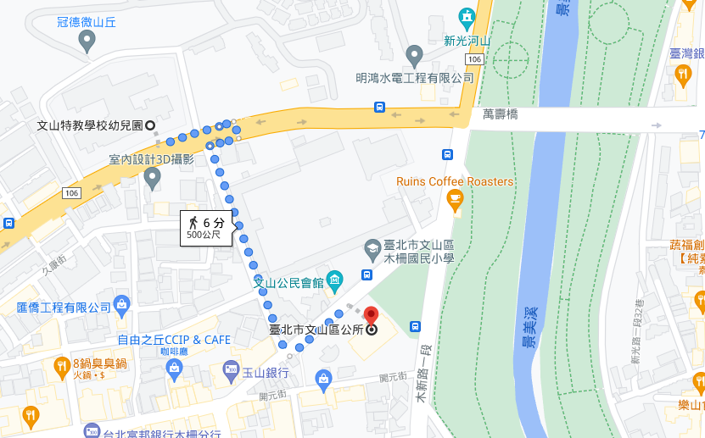

Slide 4
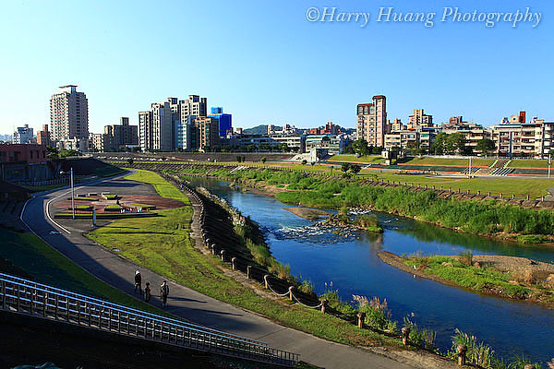
道南河濱公園

Slide 5
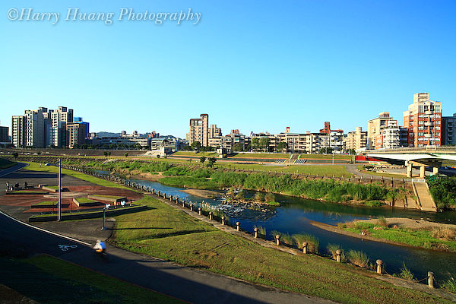
道南河濱公園

Slide 6
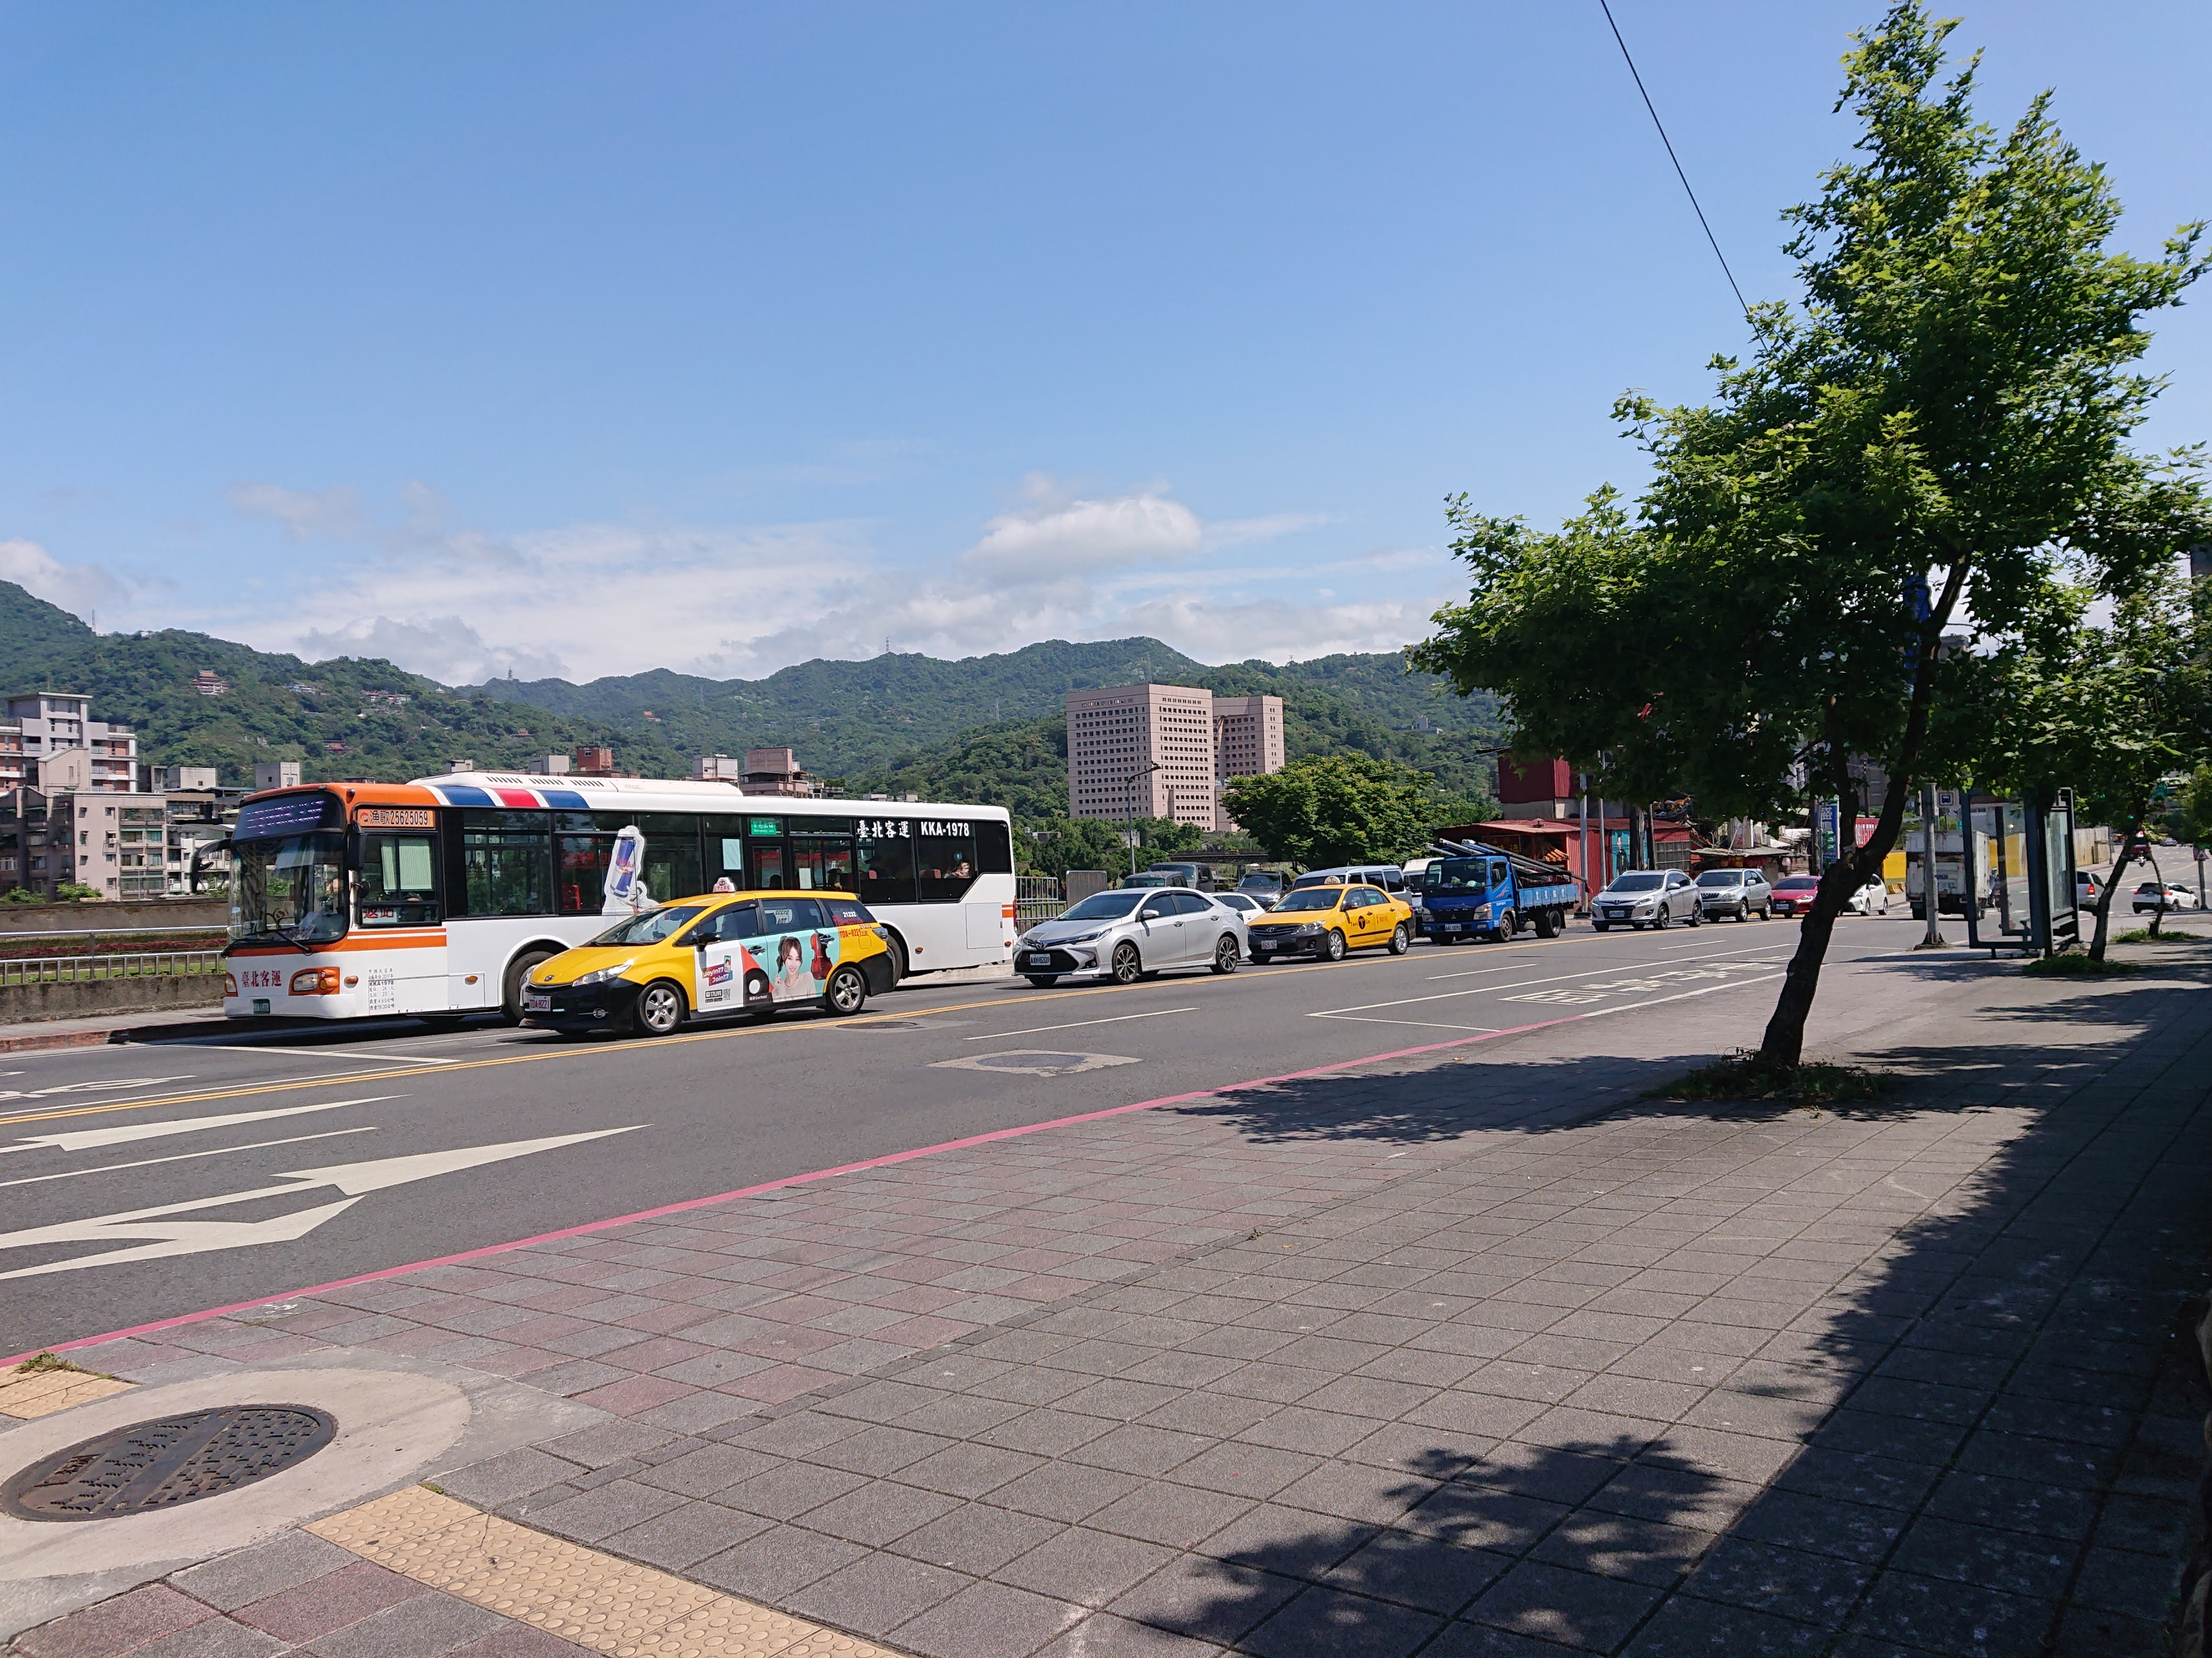
經過路口

Slide 7
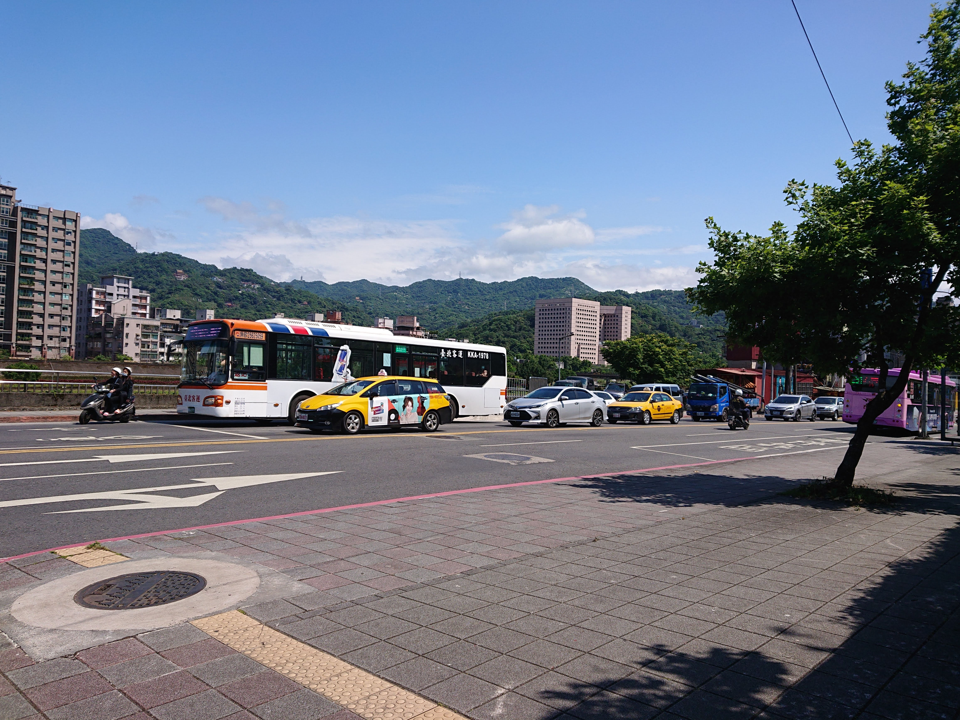
經過路口

Slide 8
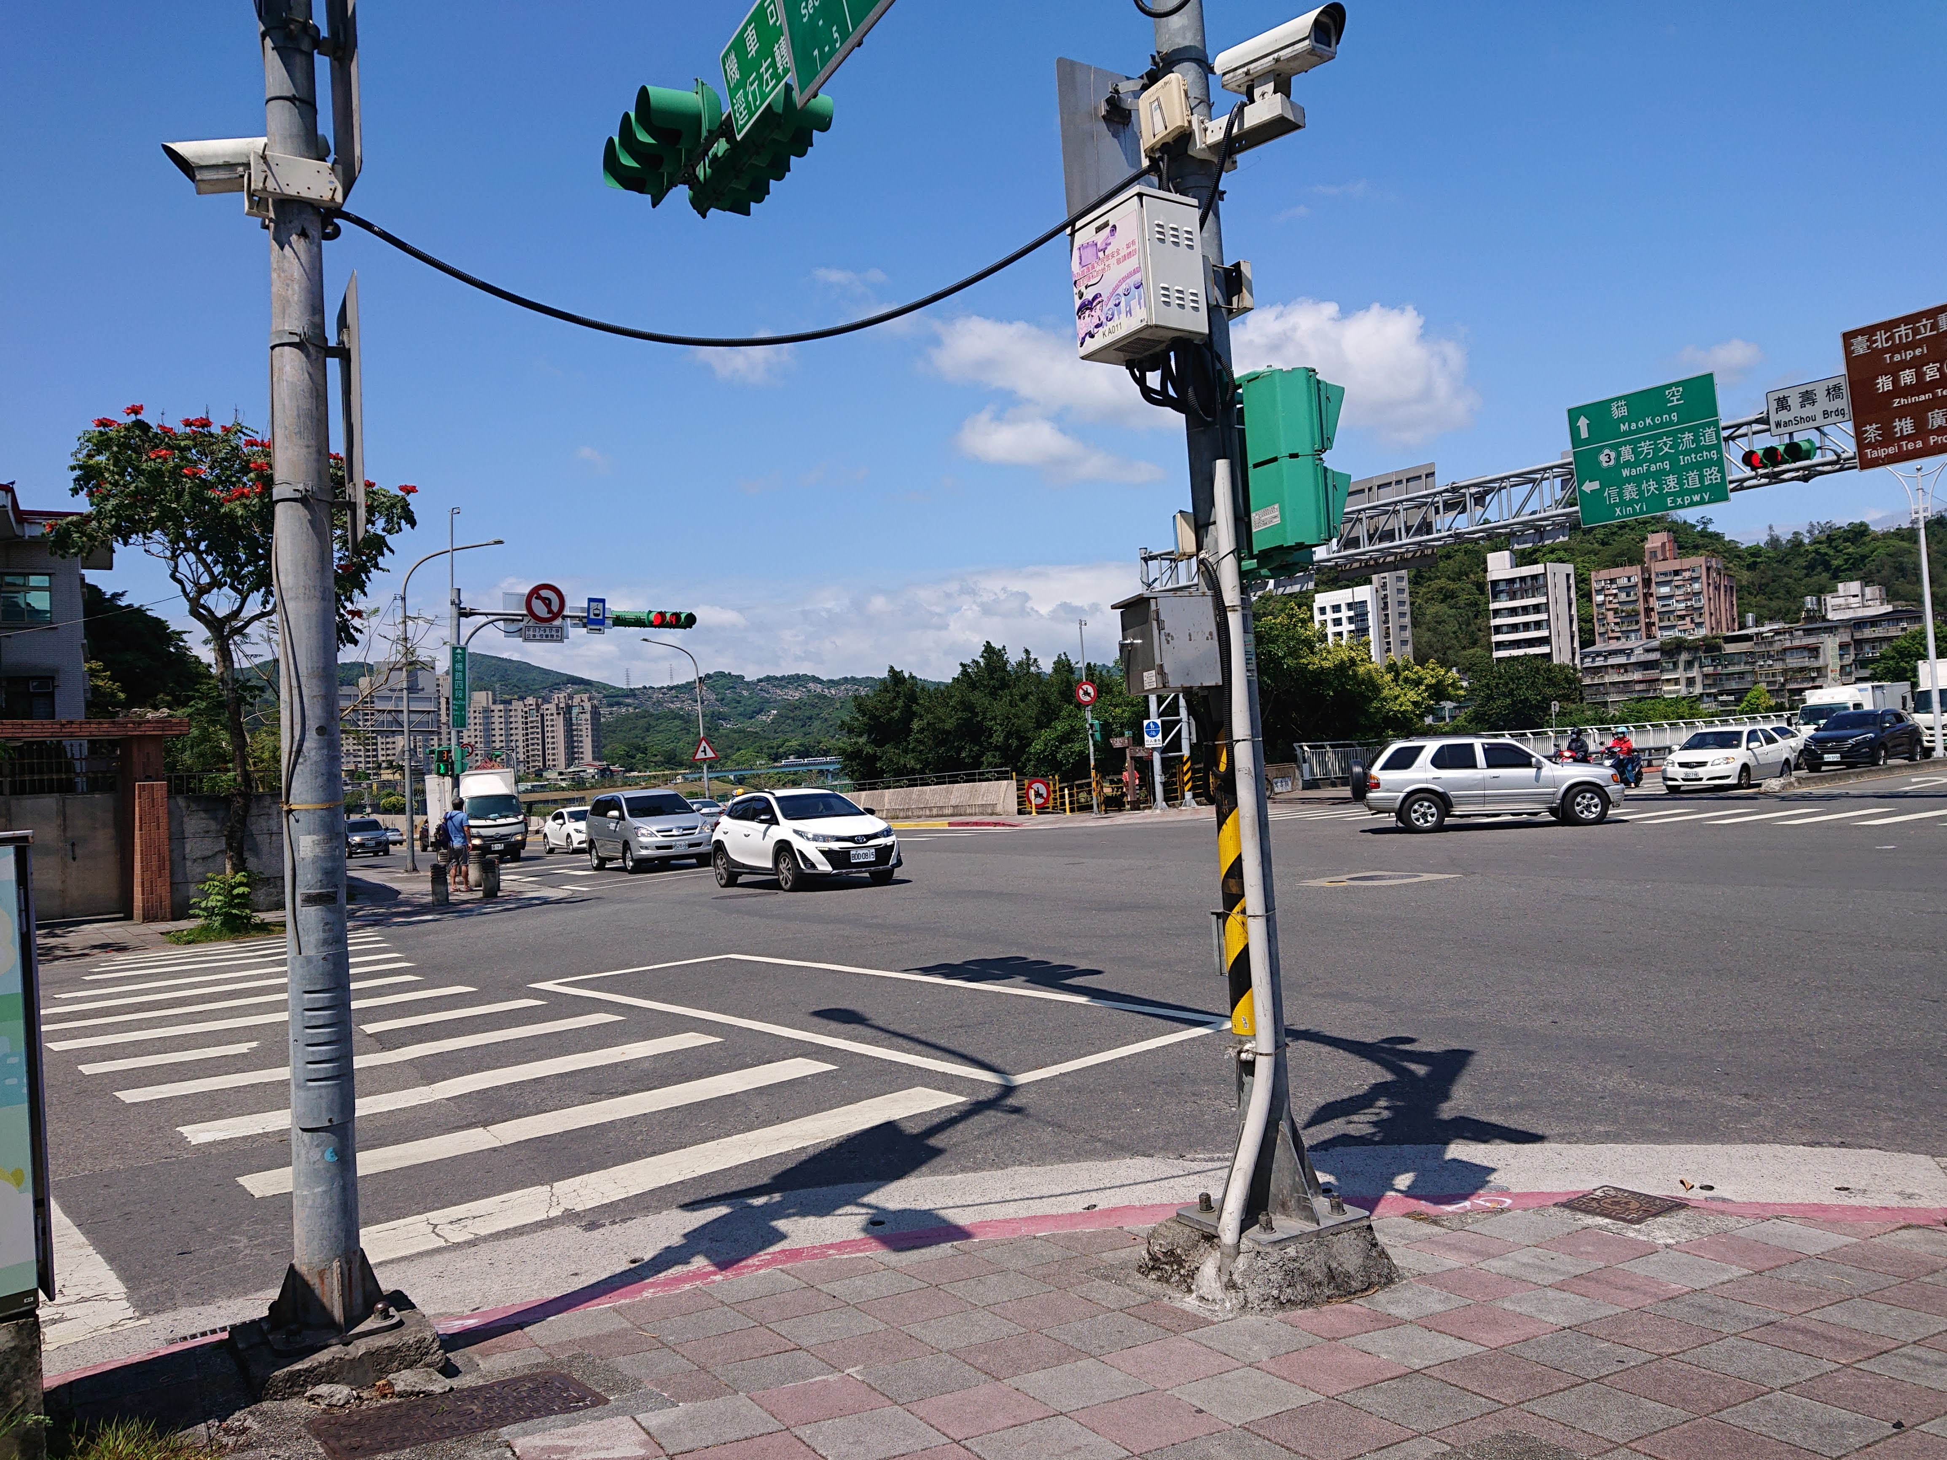
經過路口

Slide 9
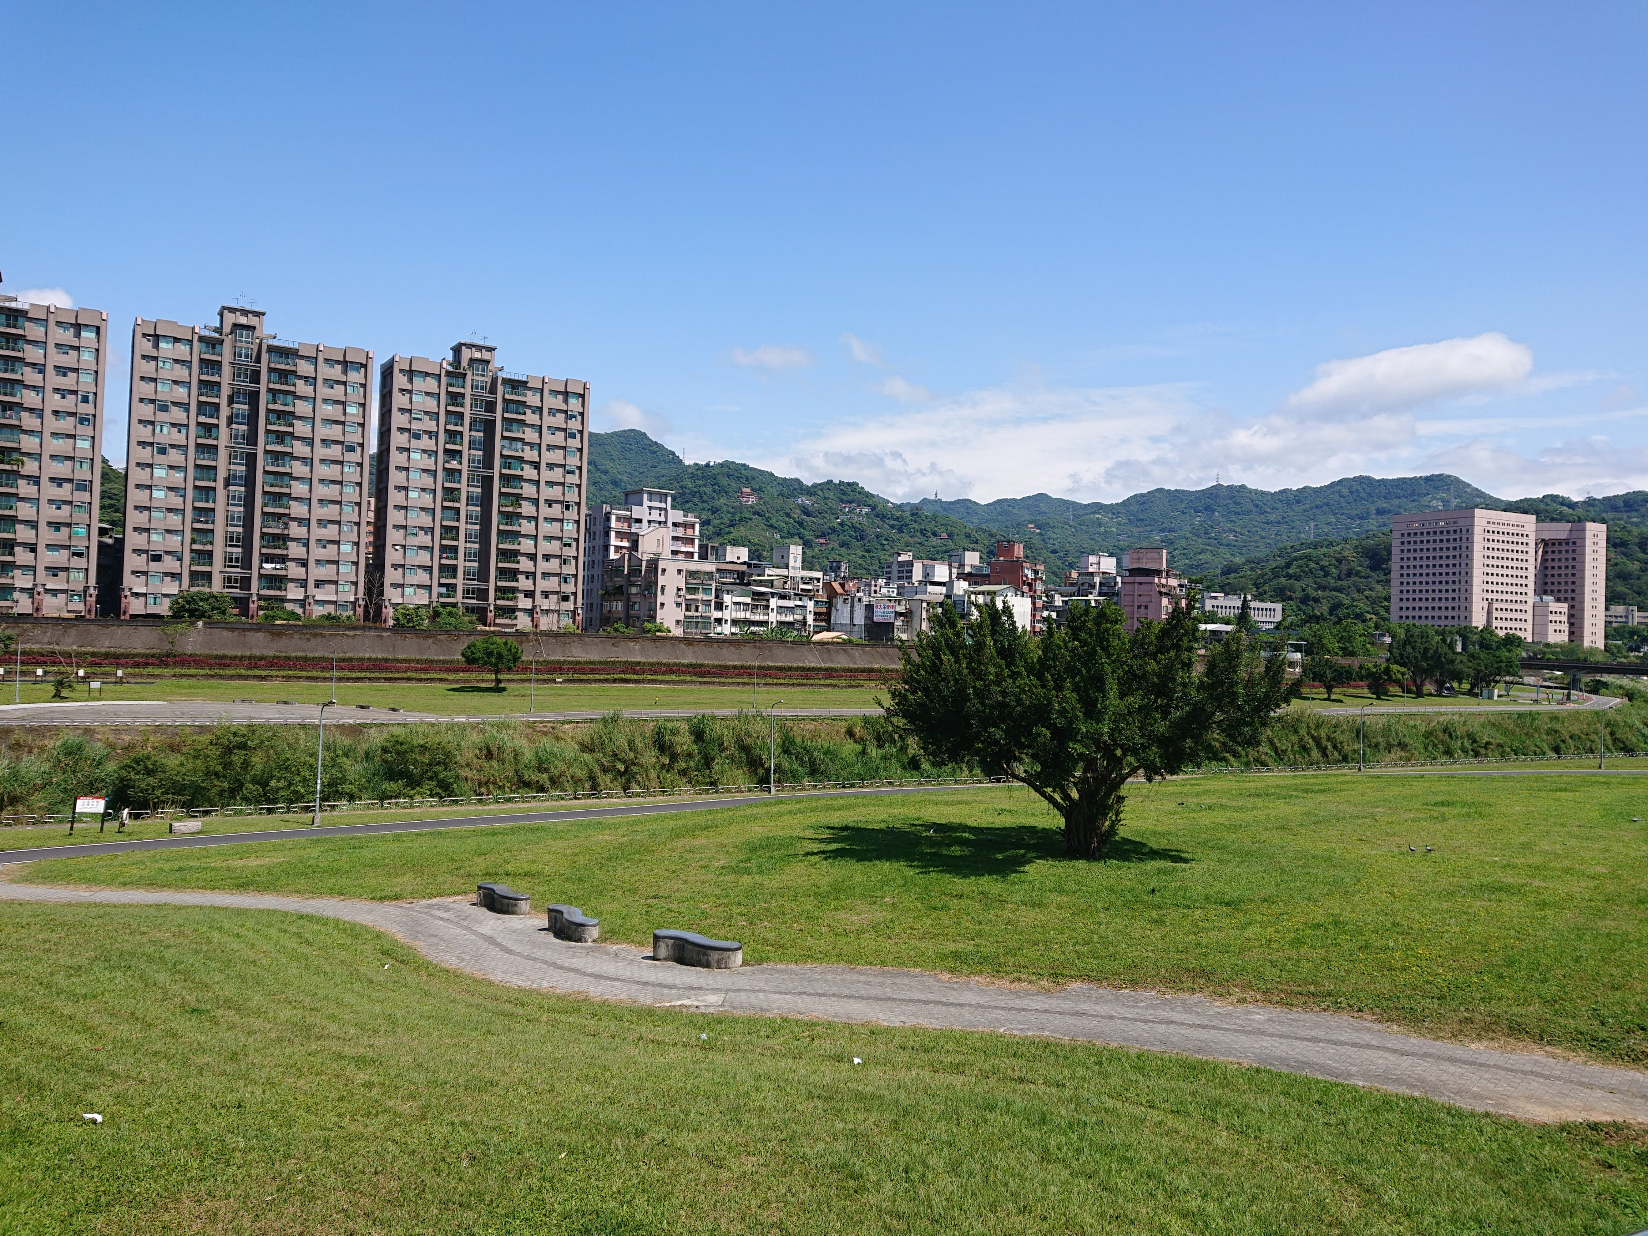
道南河濱公園

Slide 10
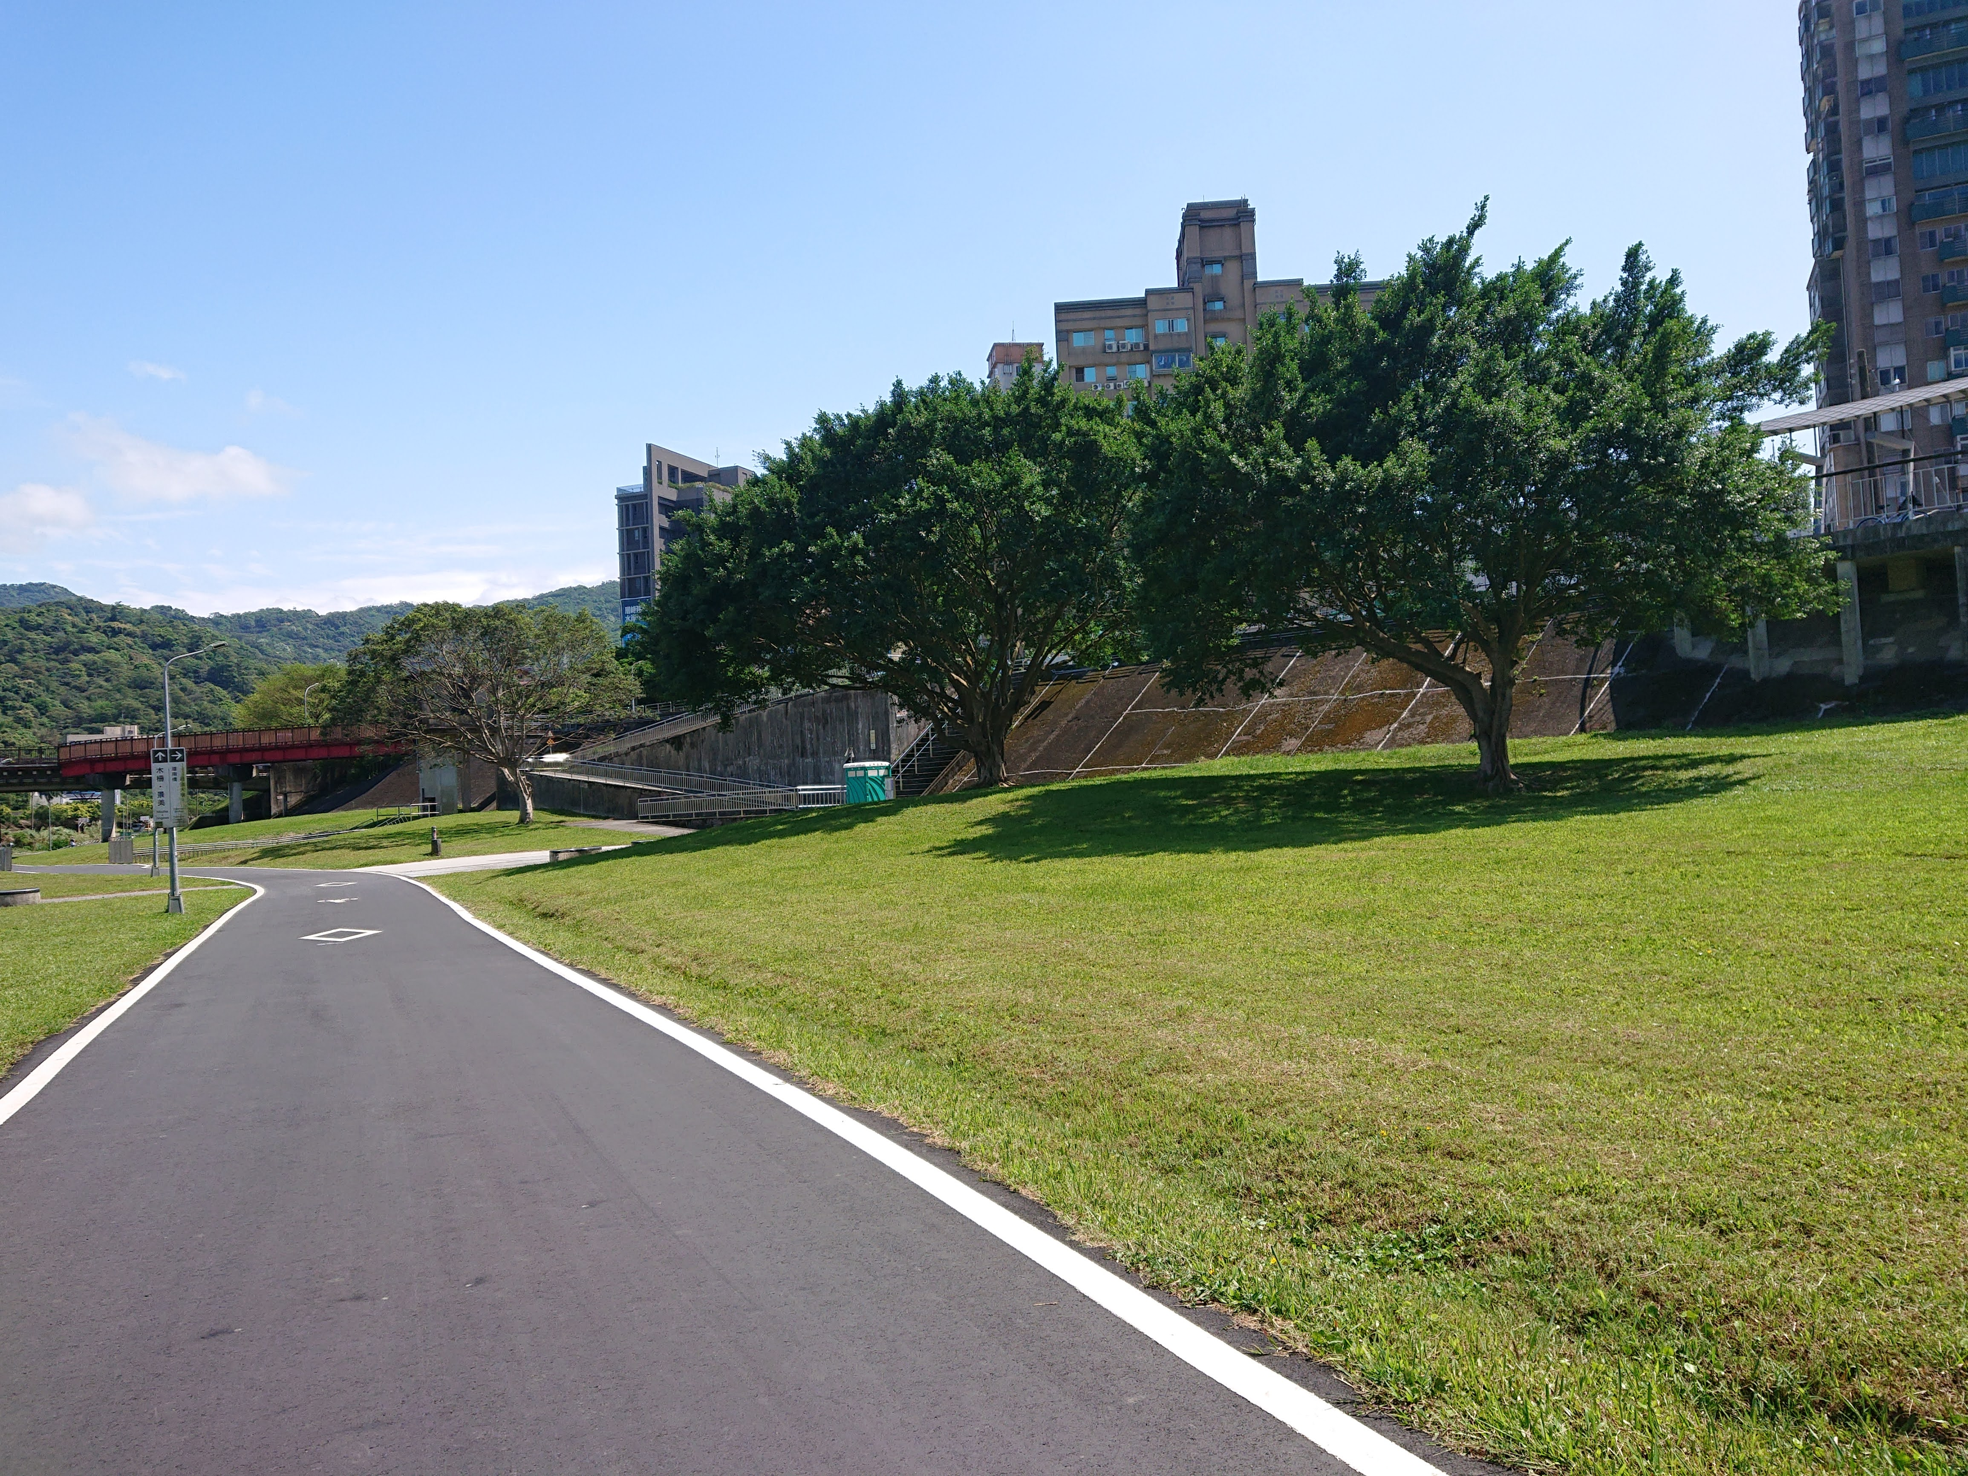
道南河濱公園

Slide 11
道南共融式遊戲場

Slide 12
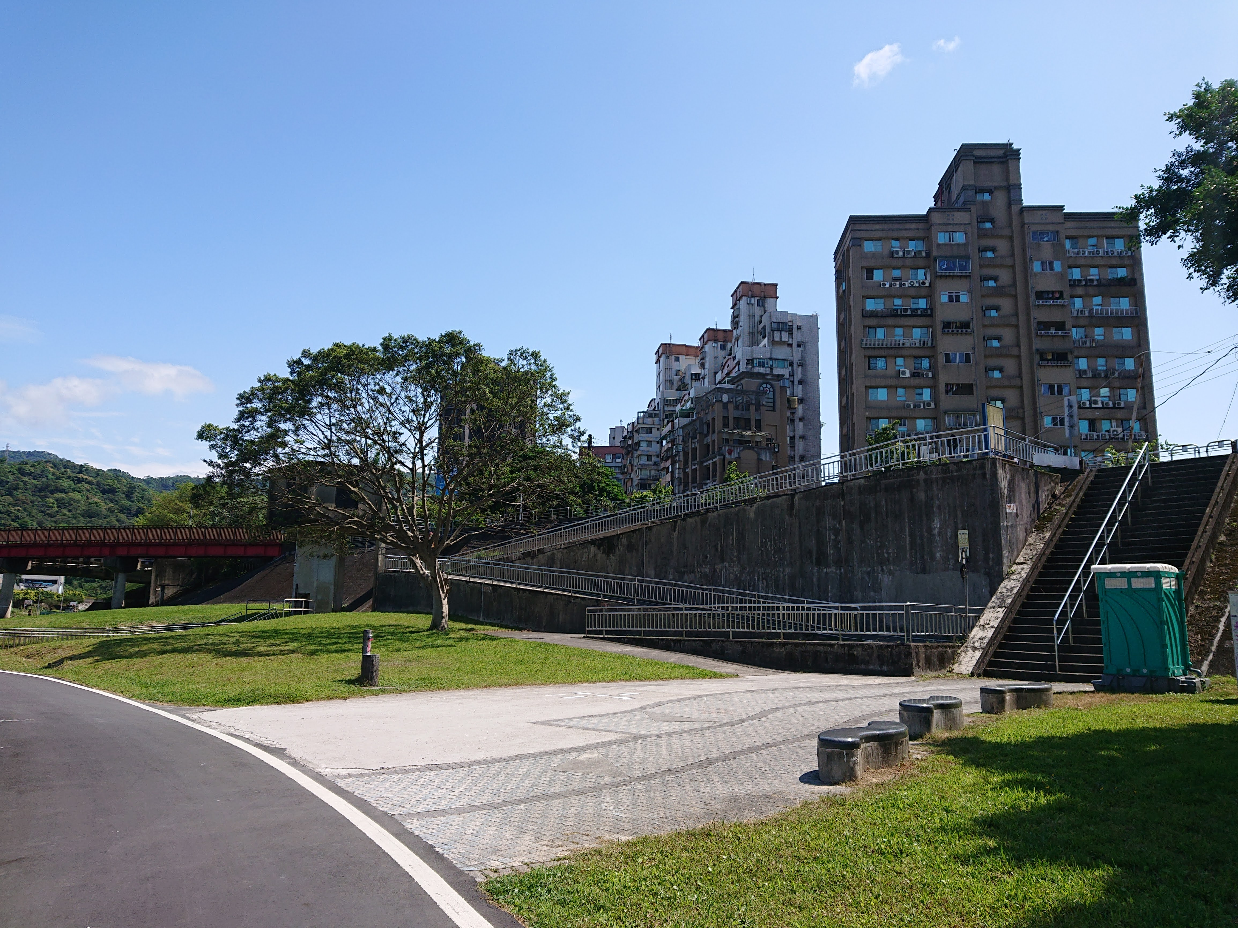
道南河濱公園

Slide 13
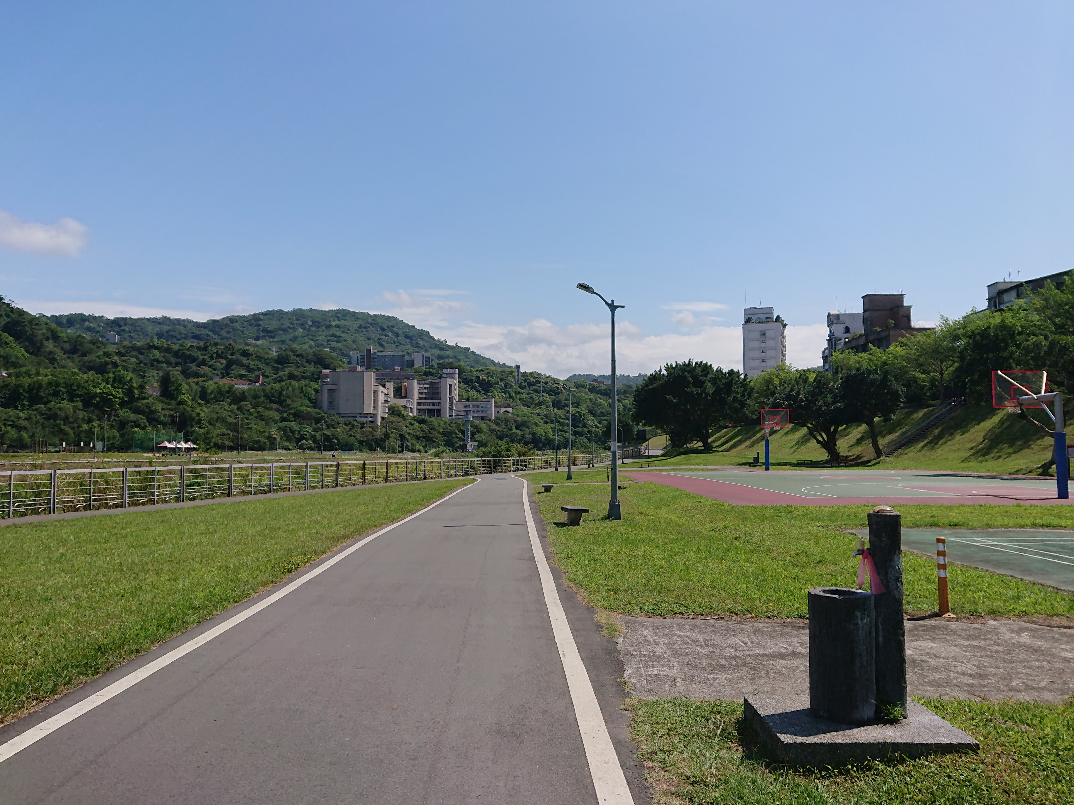
道南河濱公園

Slide 14
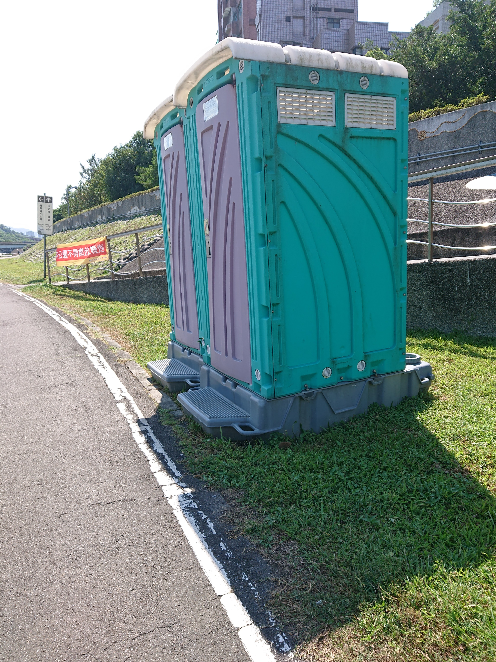
道南河濱公園

Slide 15
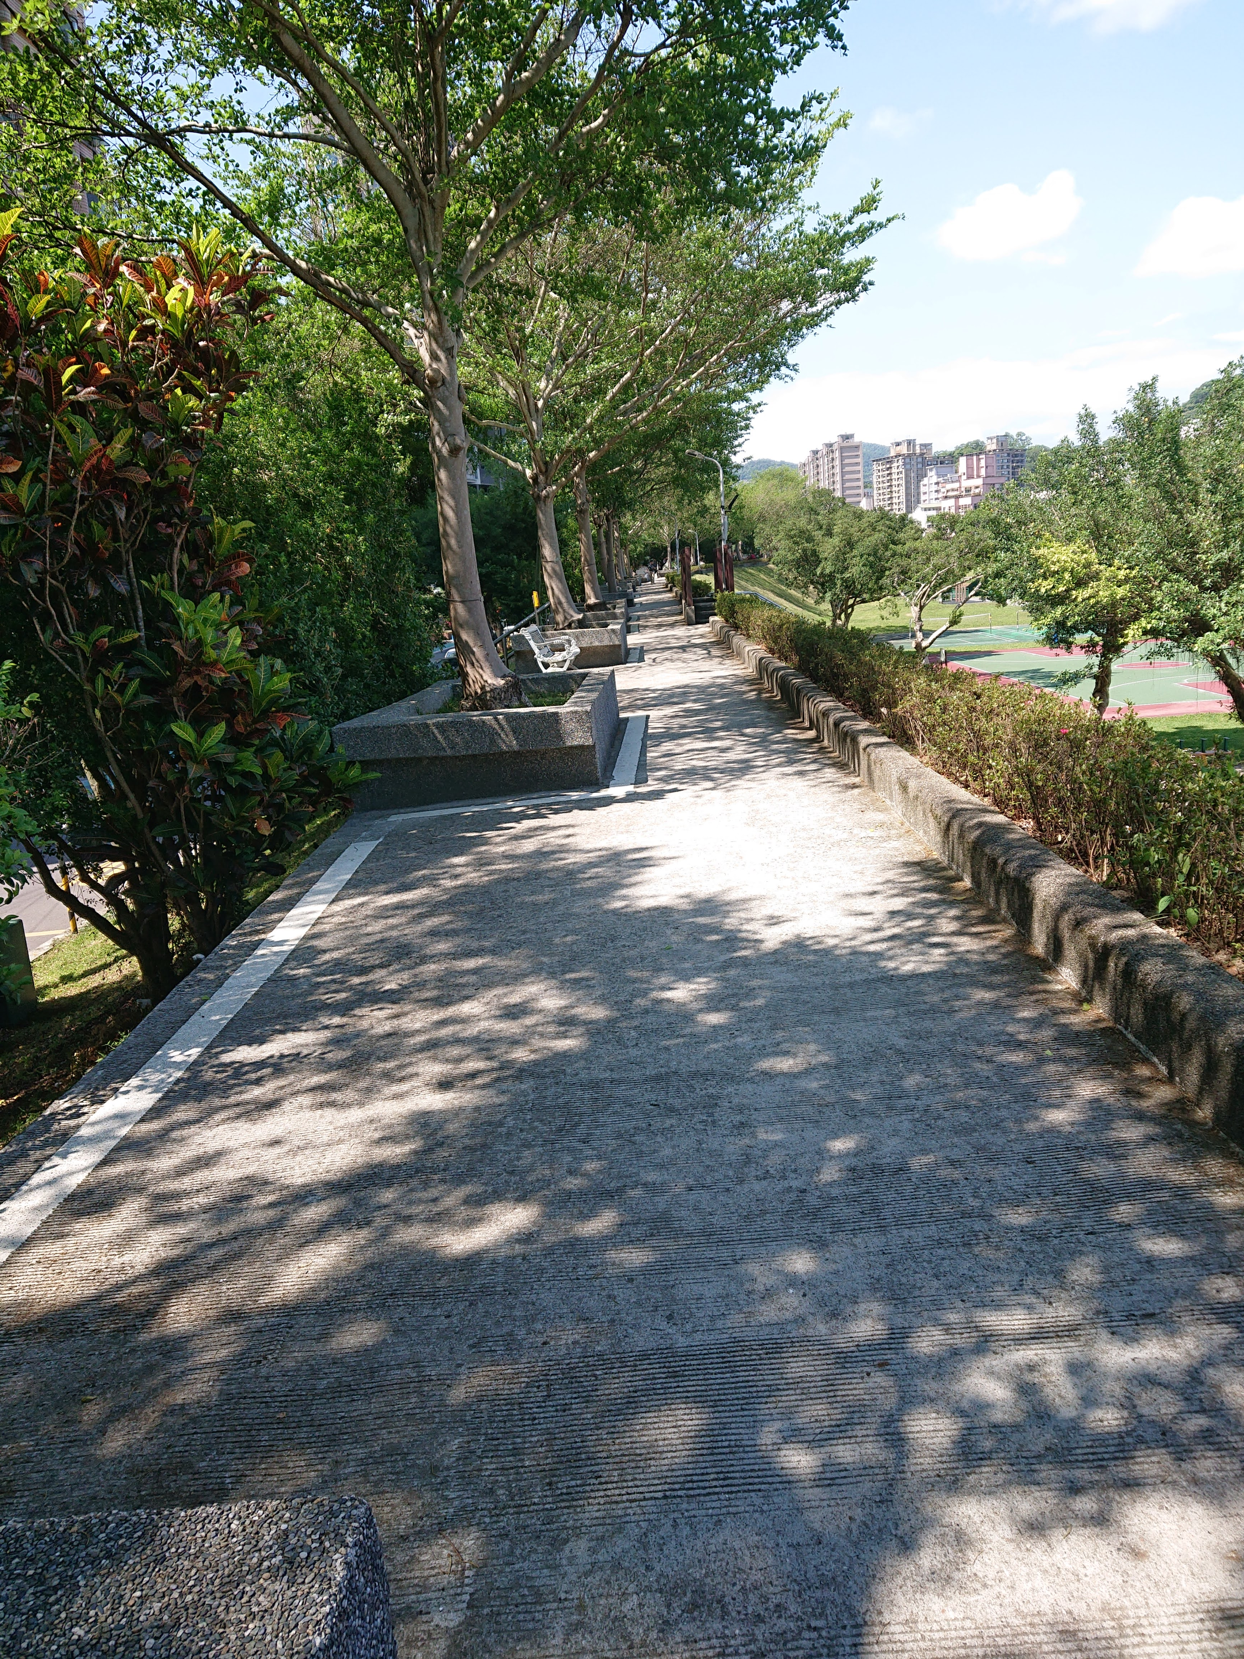
道南河濱公園

Slide 16
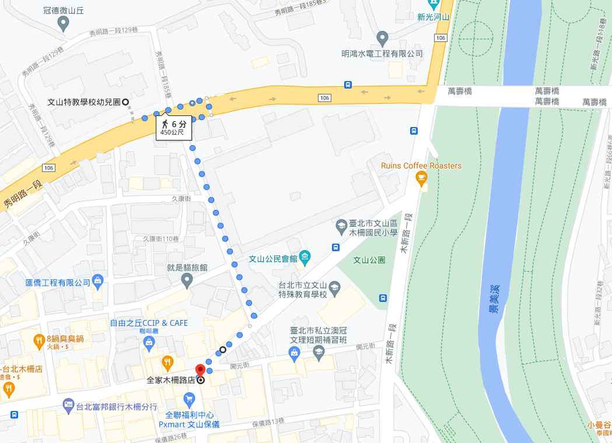



Slide 17
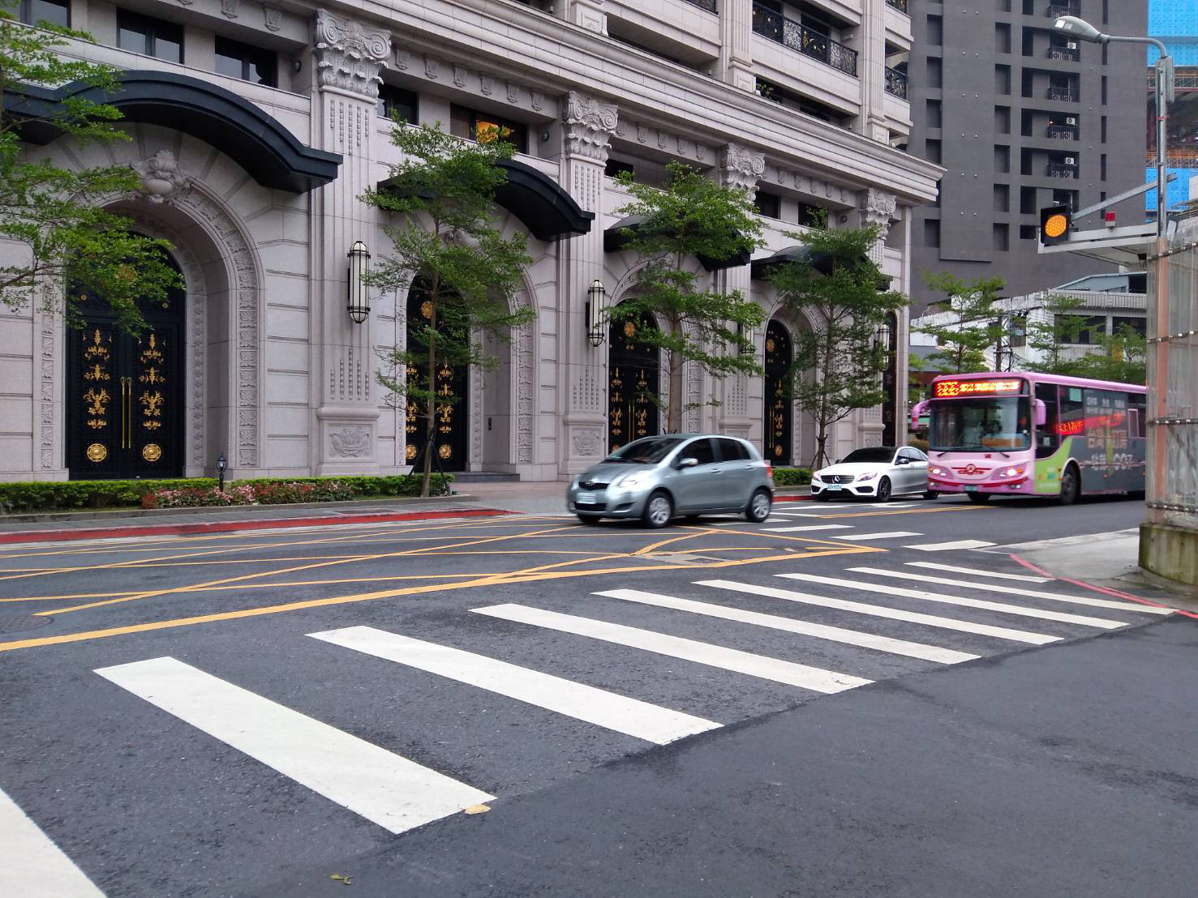


Slide 18
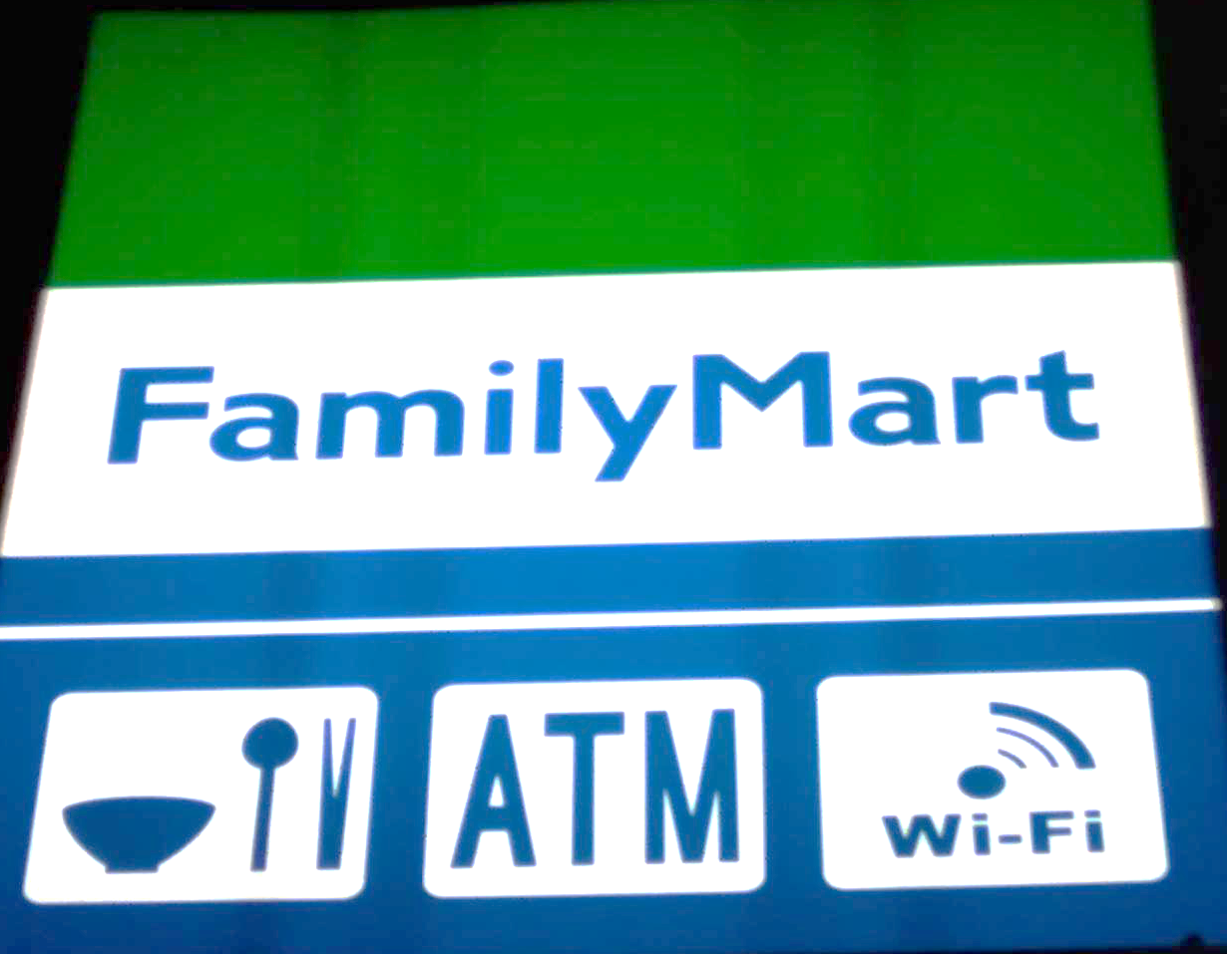
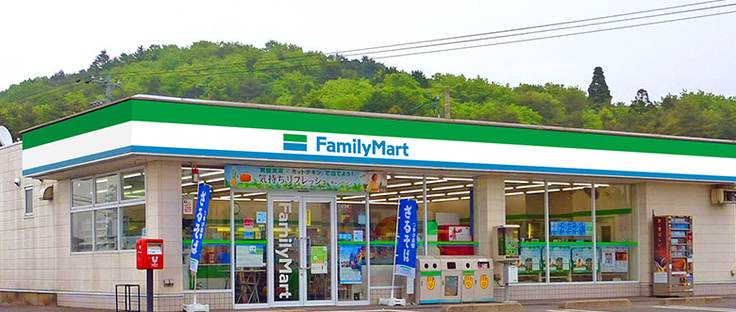
全家超商

Slide 19
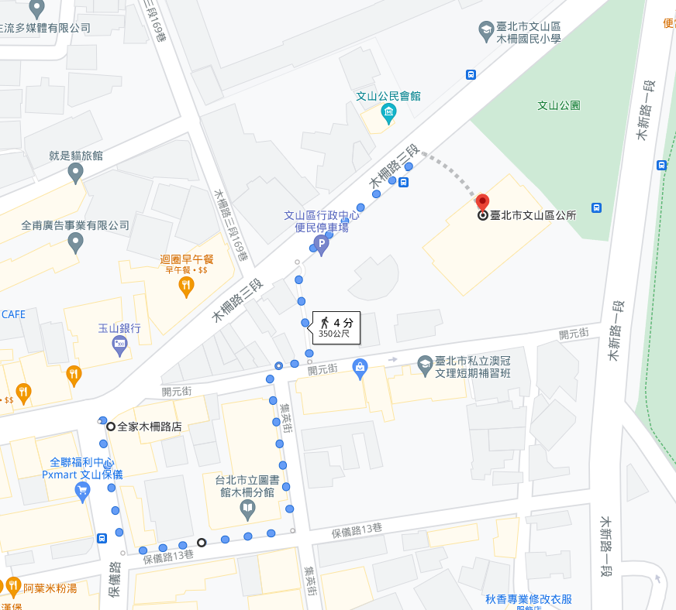

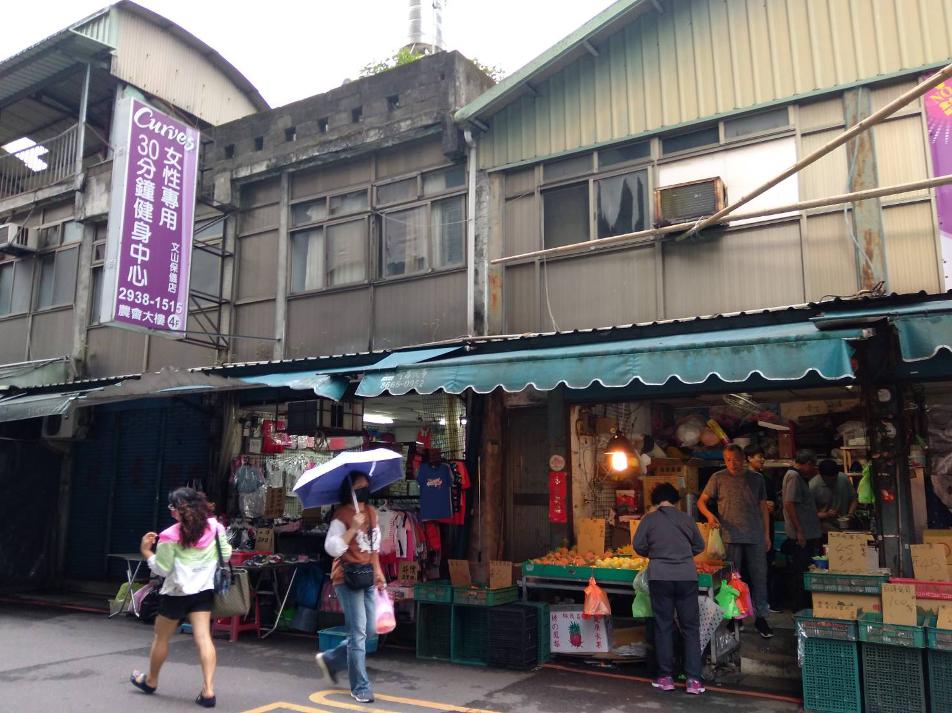

Slide 20
木柵市場

Slide 21
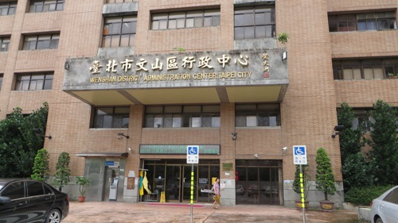
文山區行政中心
社區辦公處
Notes:
注意：若要變更此投影片上的影像，請選取該影像並將它刪除。然後按一下預留位置中的 [圖片] 圖示以插入您自己的影像。

Slide 22
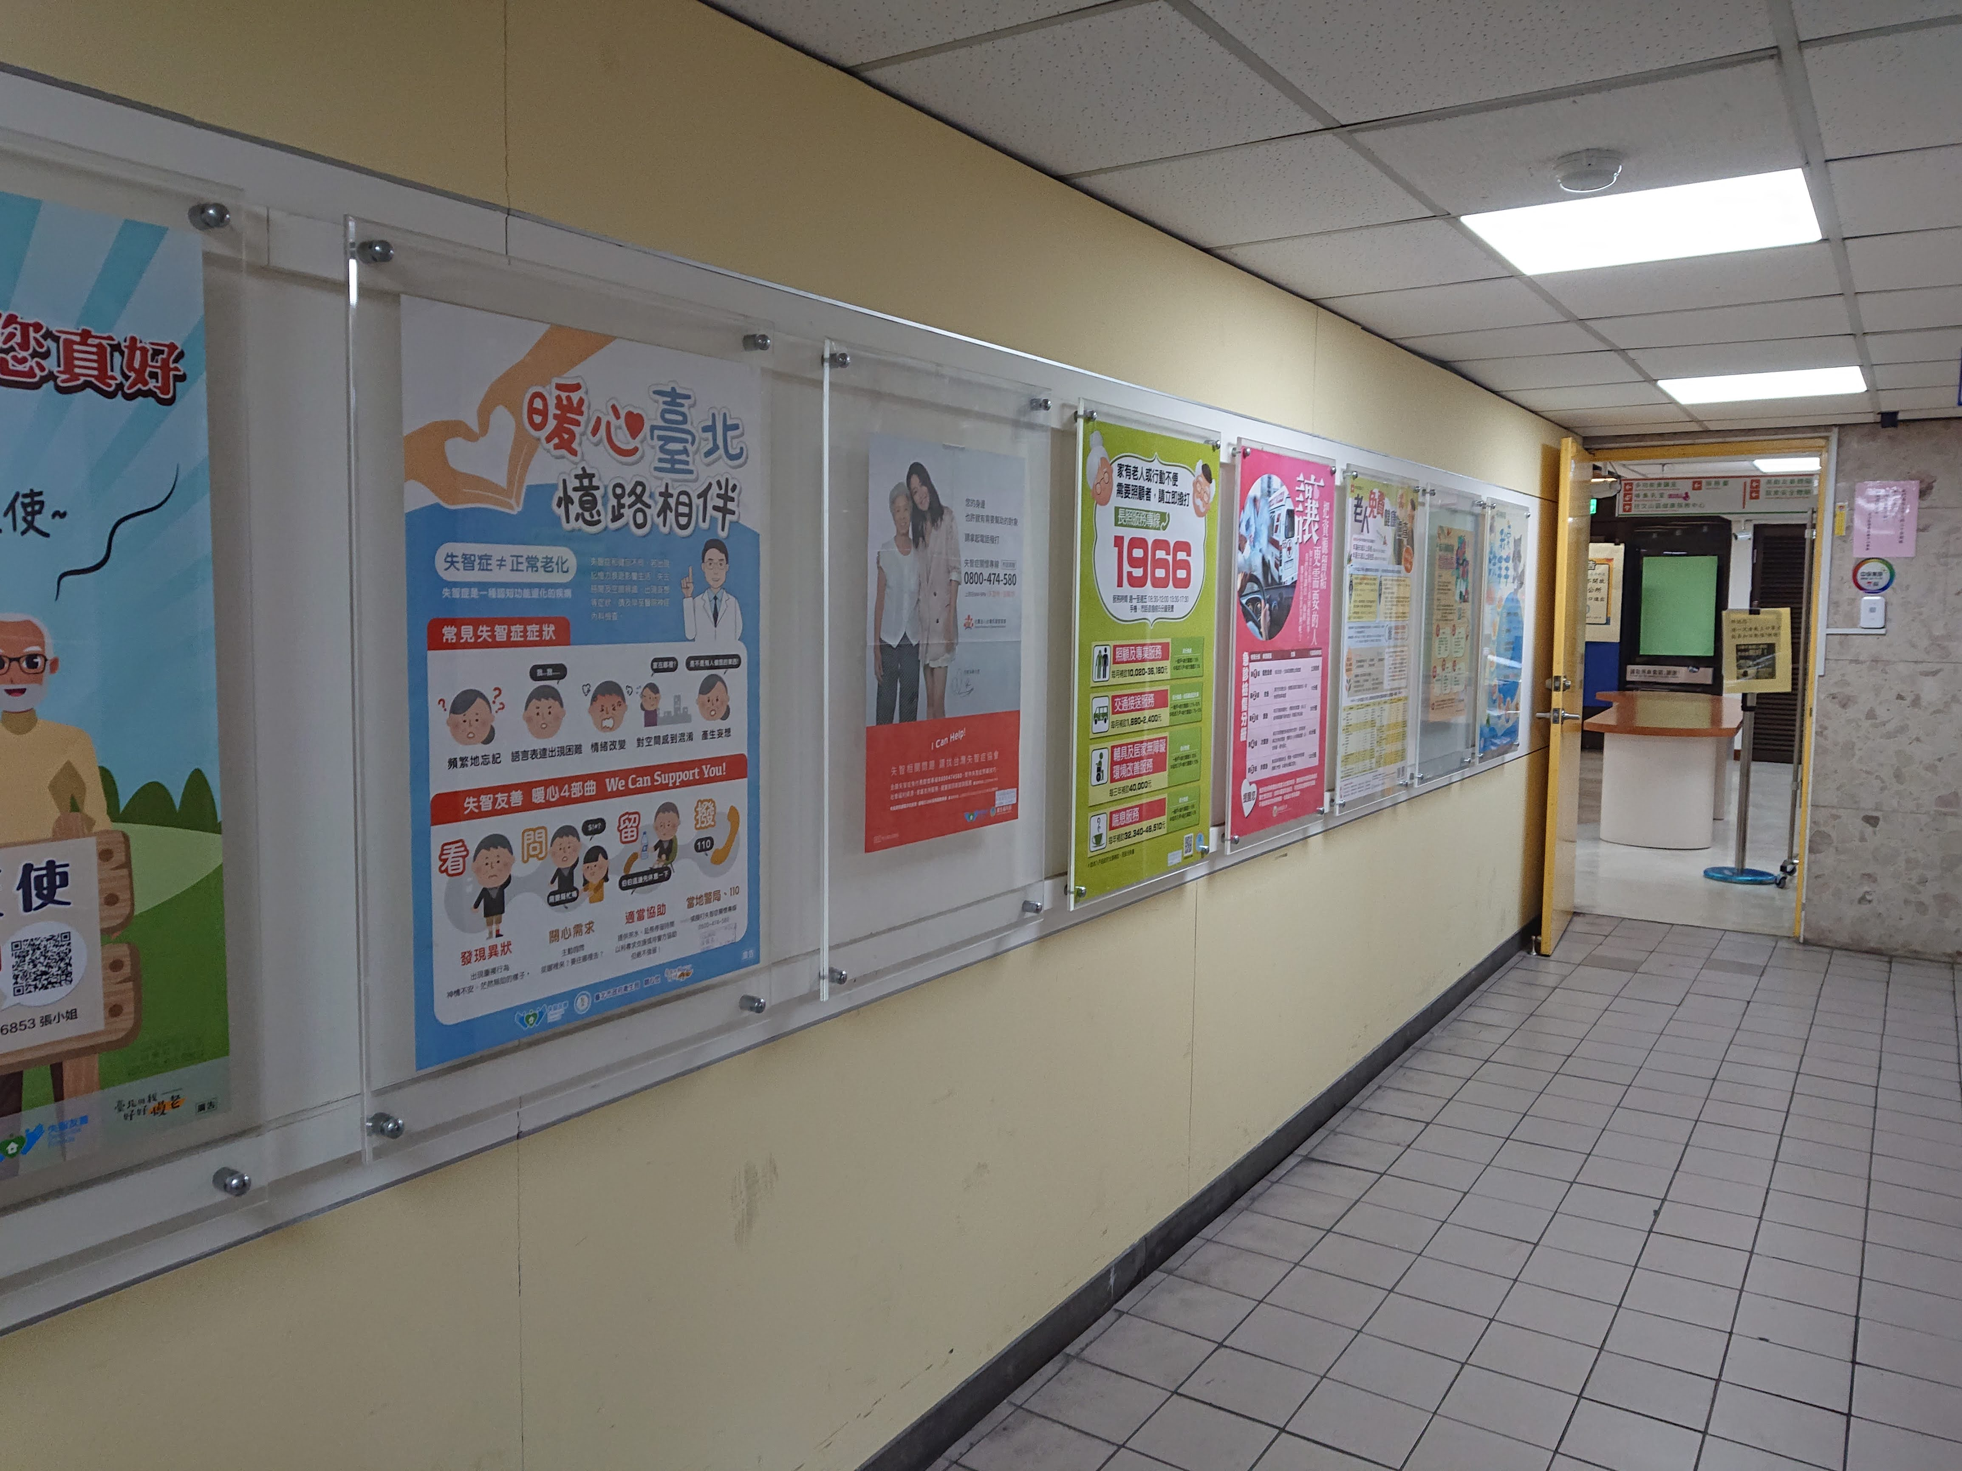
文山區行政中心

Slide 23
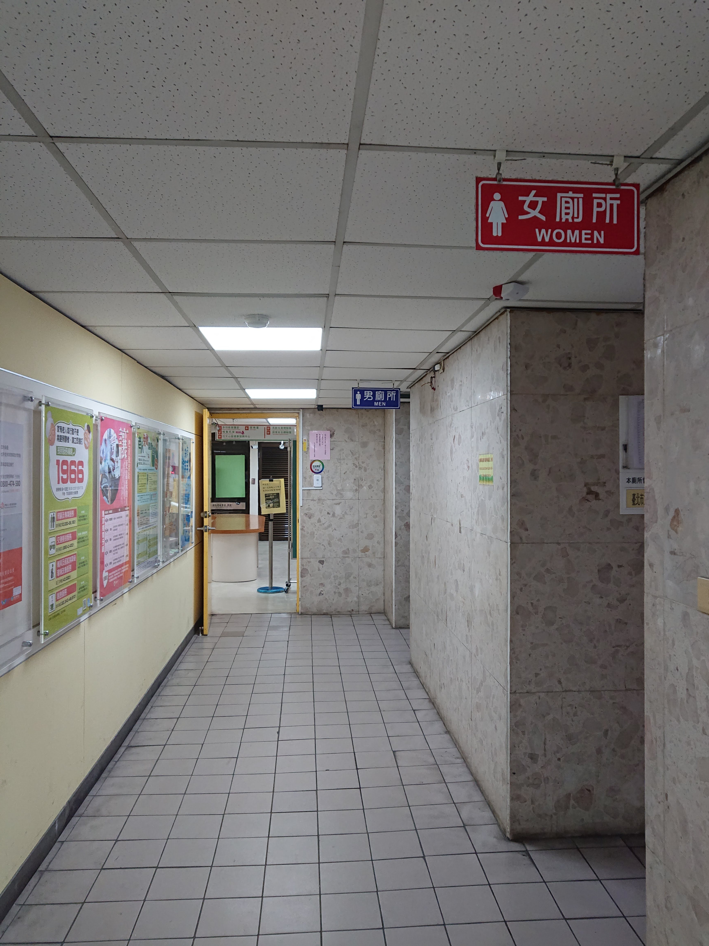


文山區行政中心

Slide 24
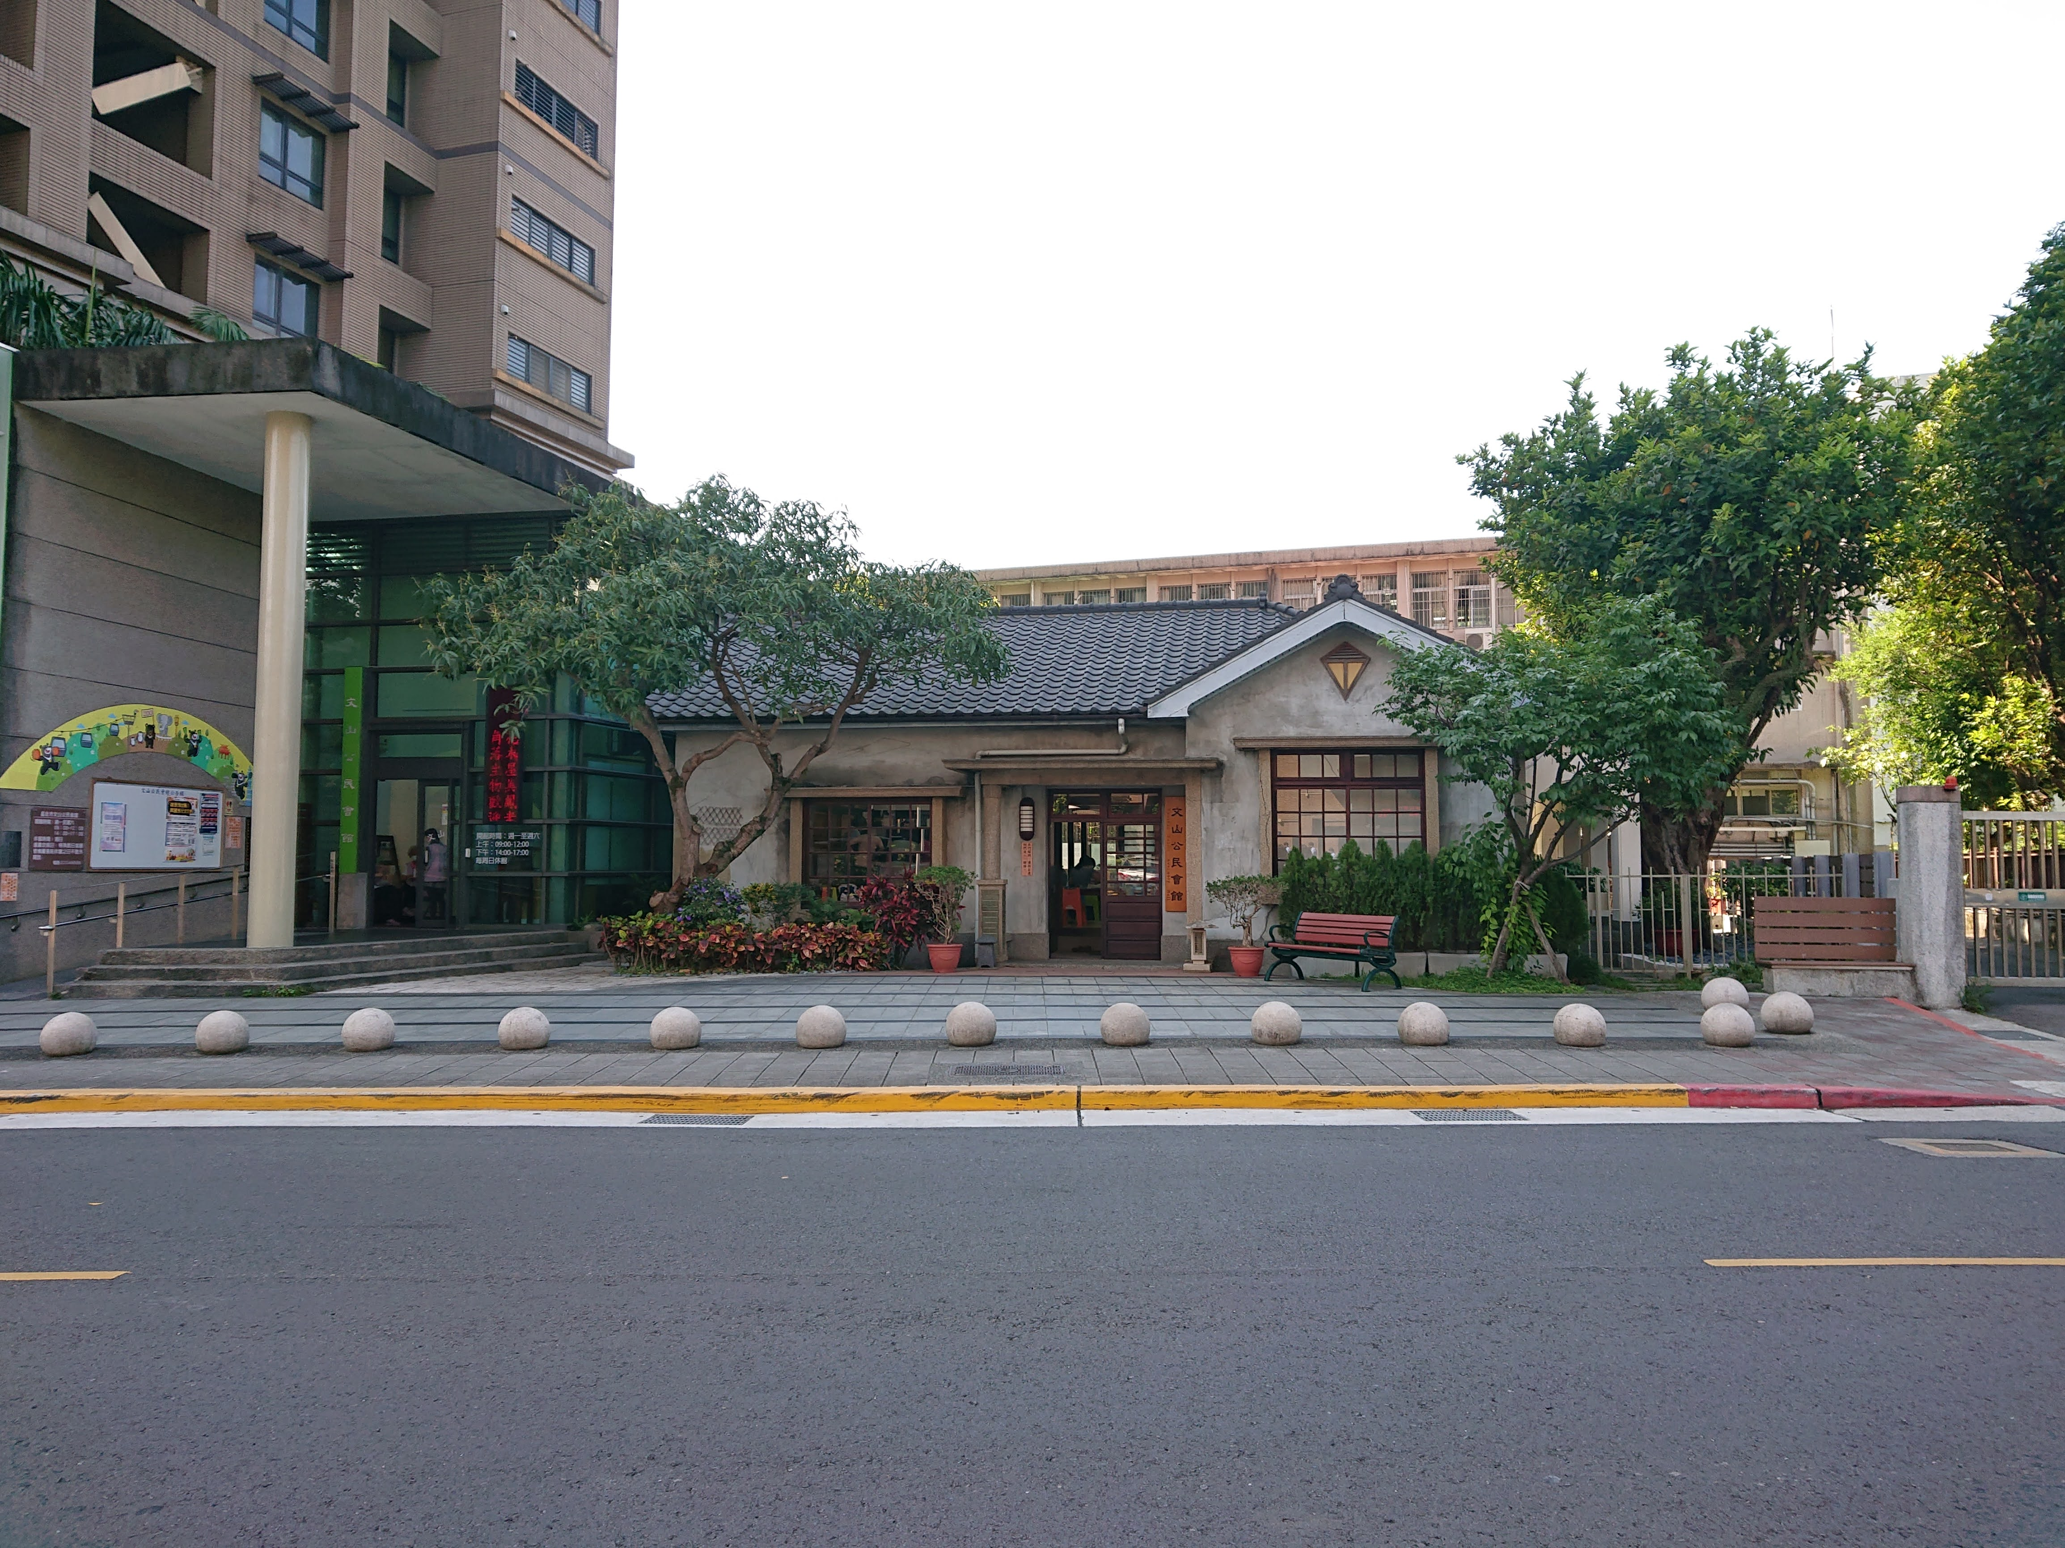
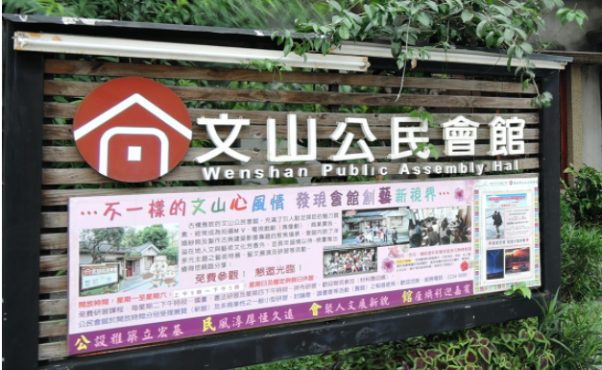
文山公民會館

Slide 25
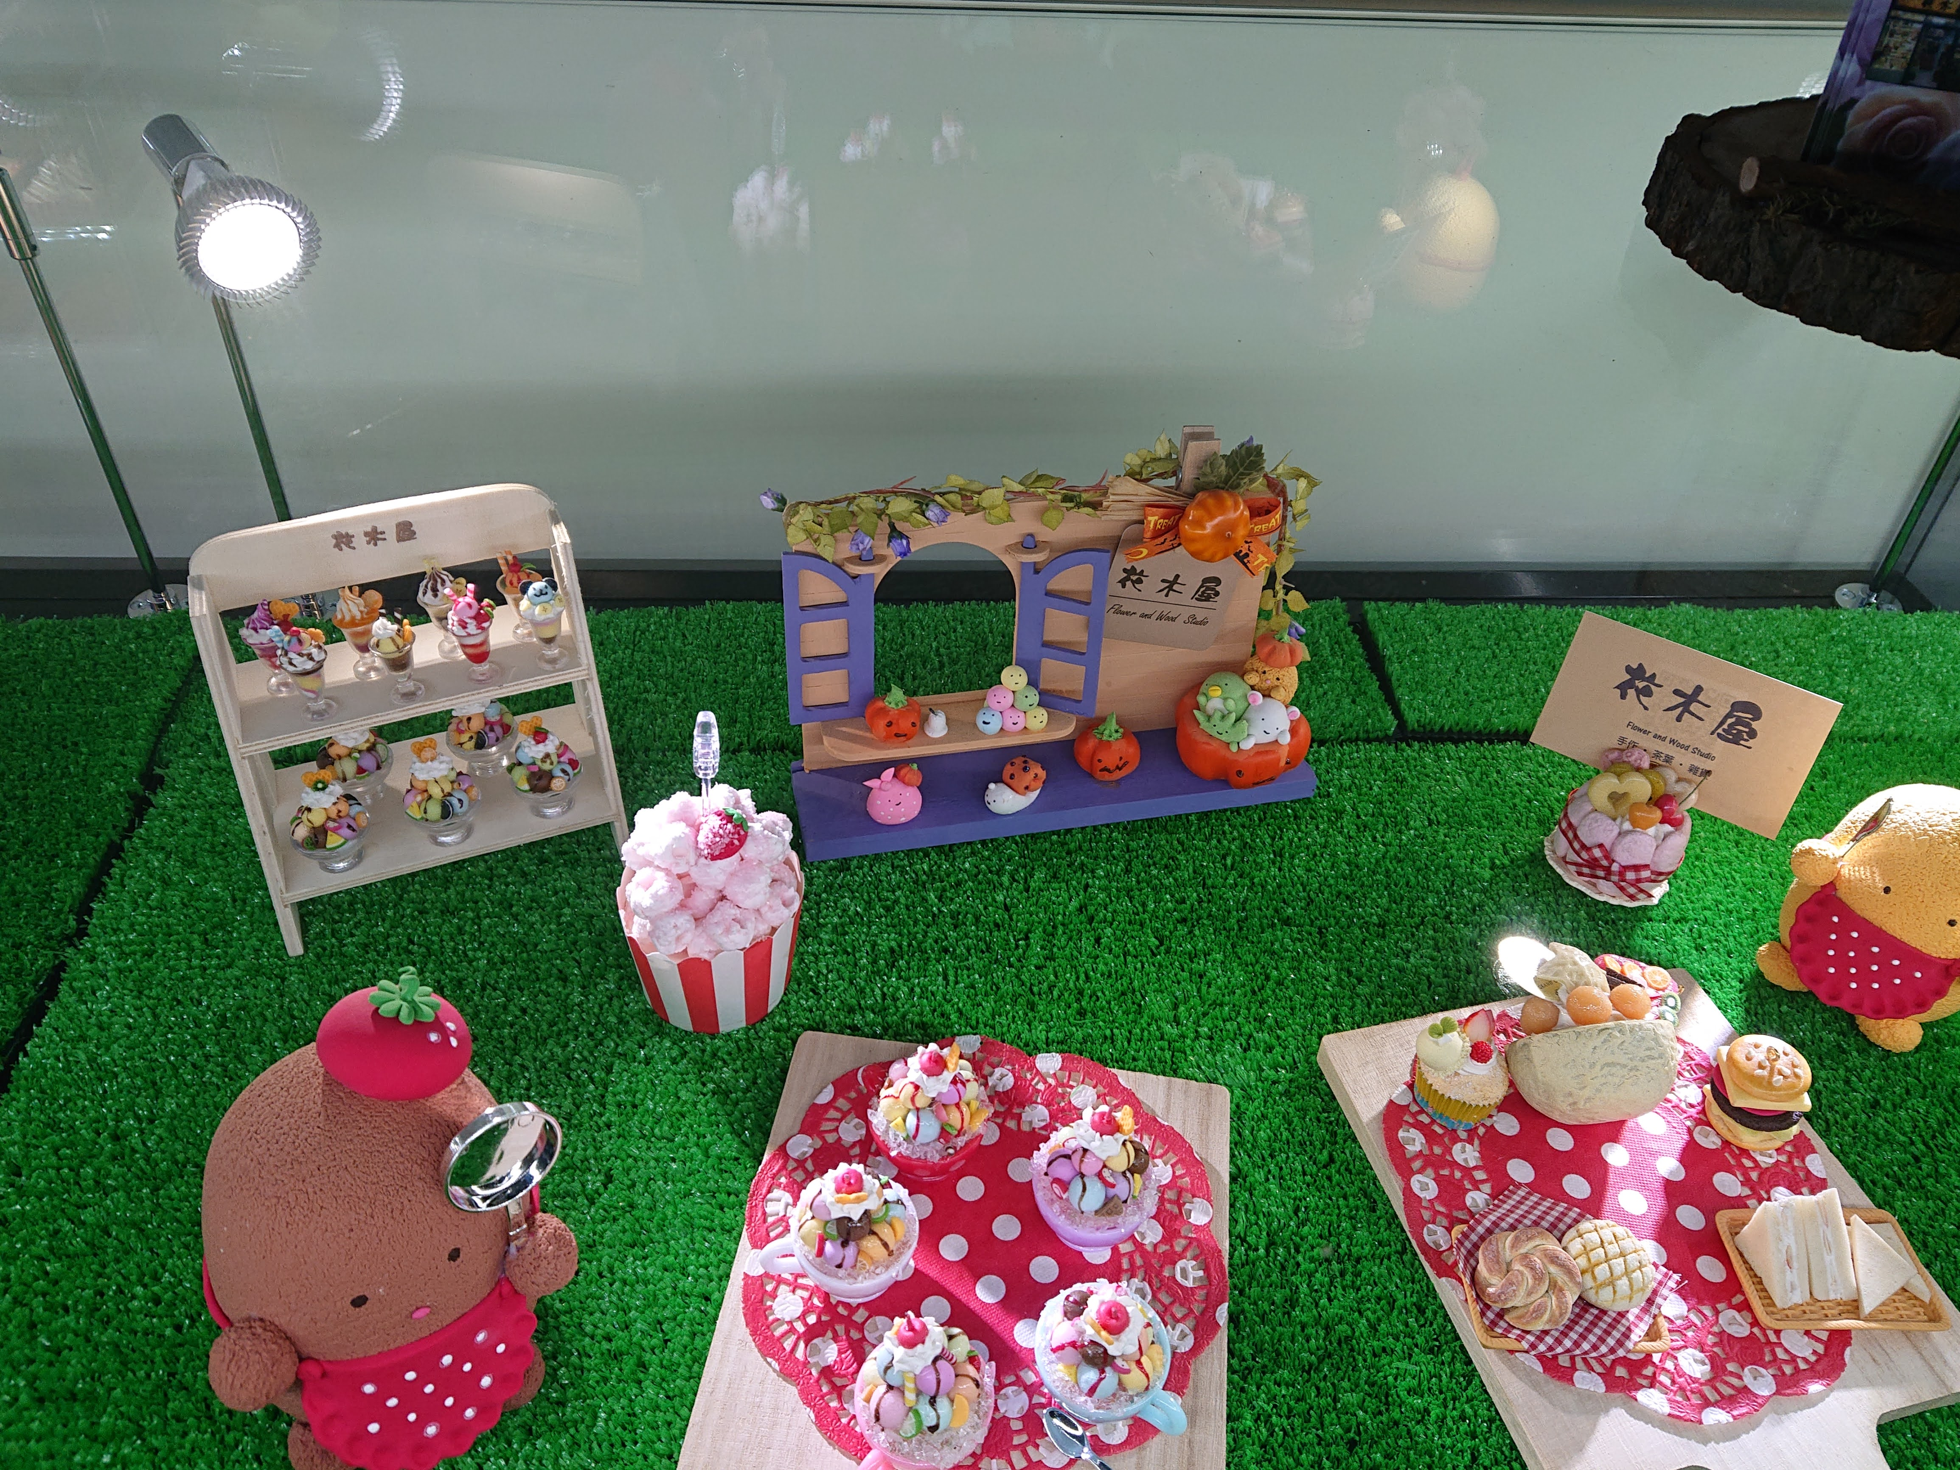
文山公民會館

Slide 26
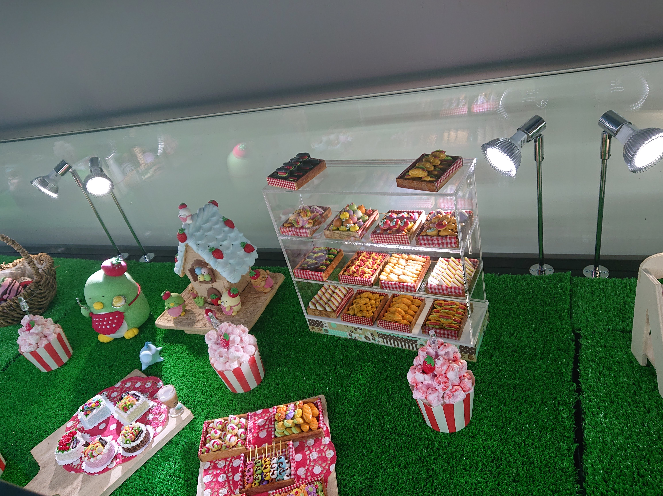
文山公民會館

Slide 27
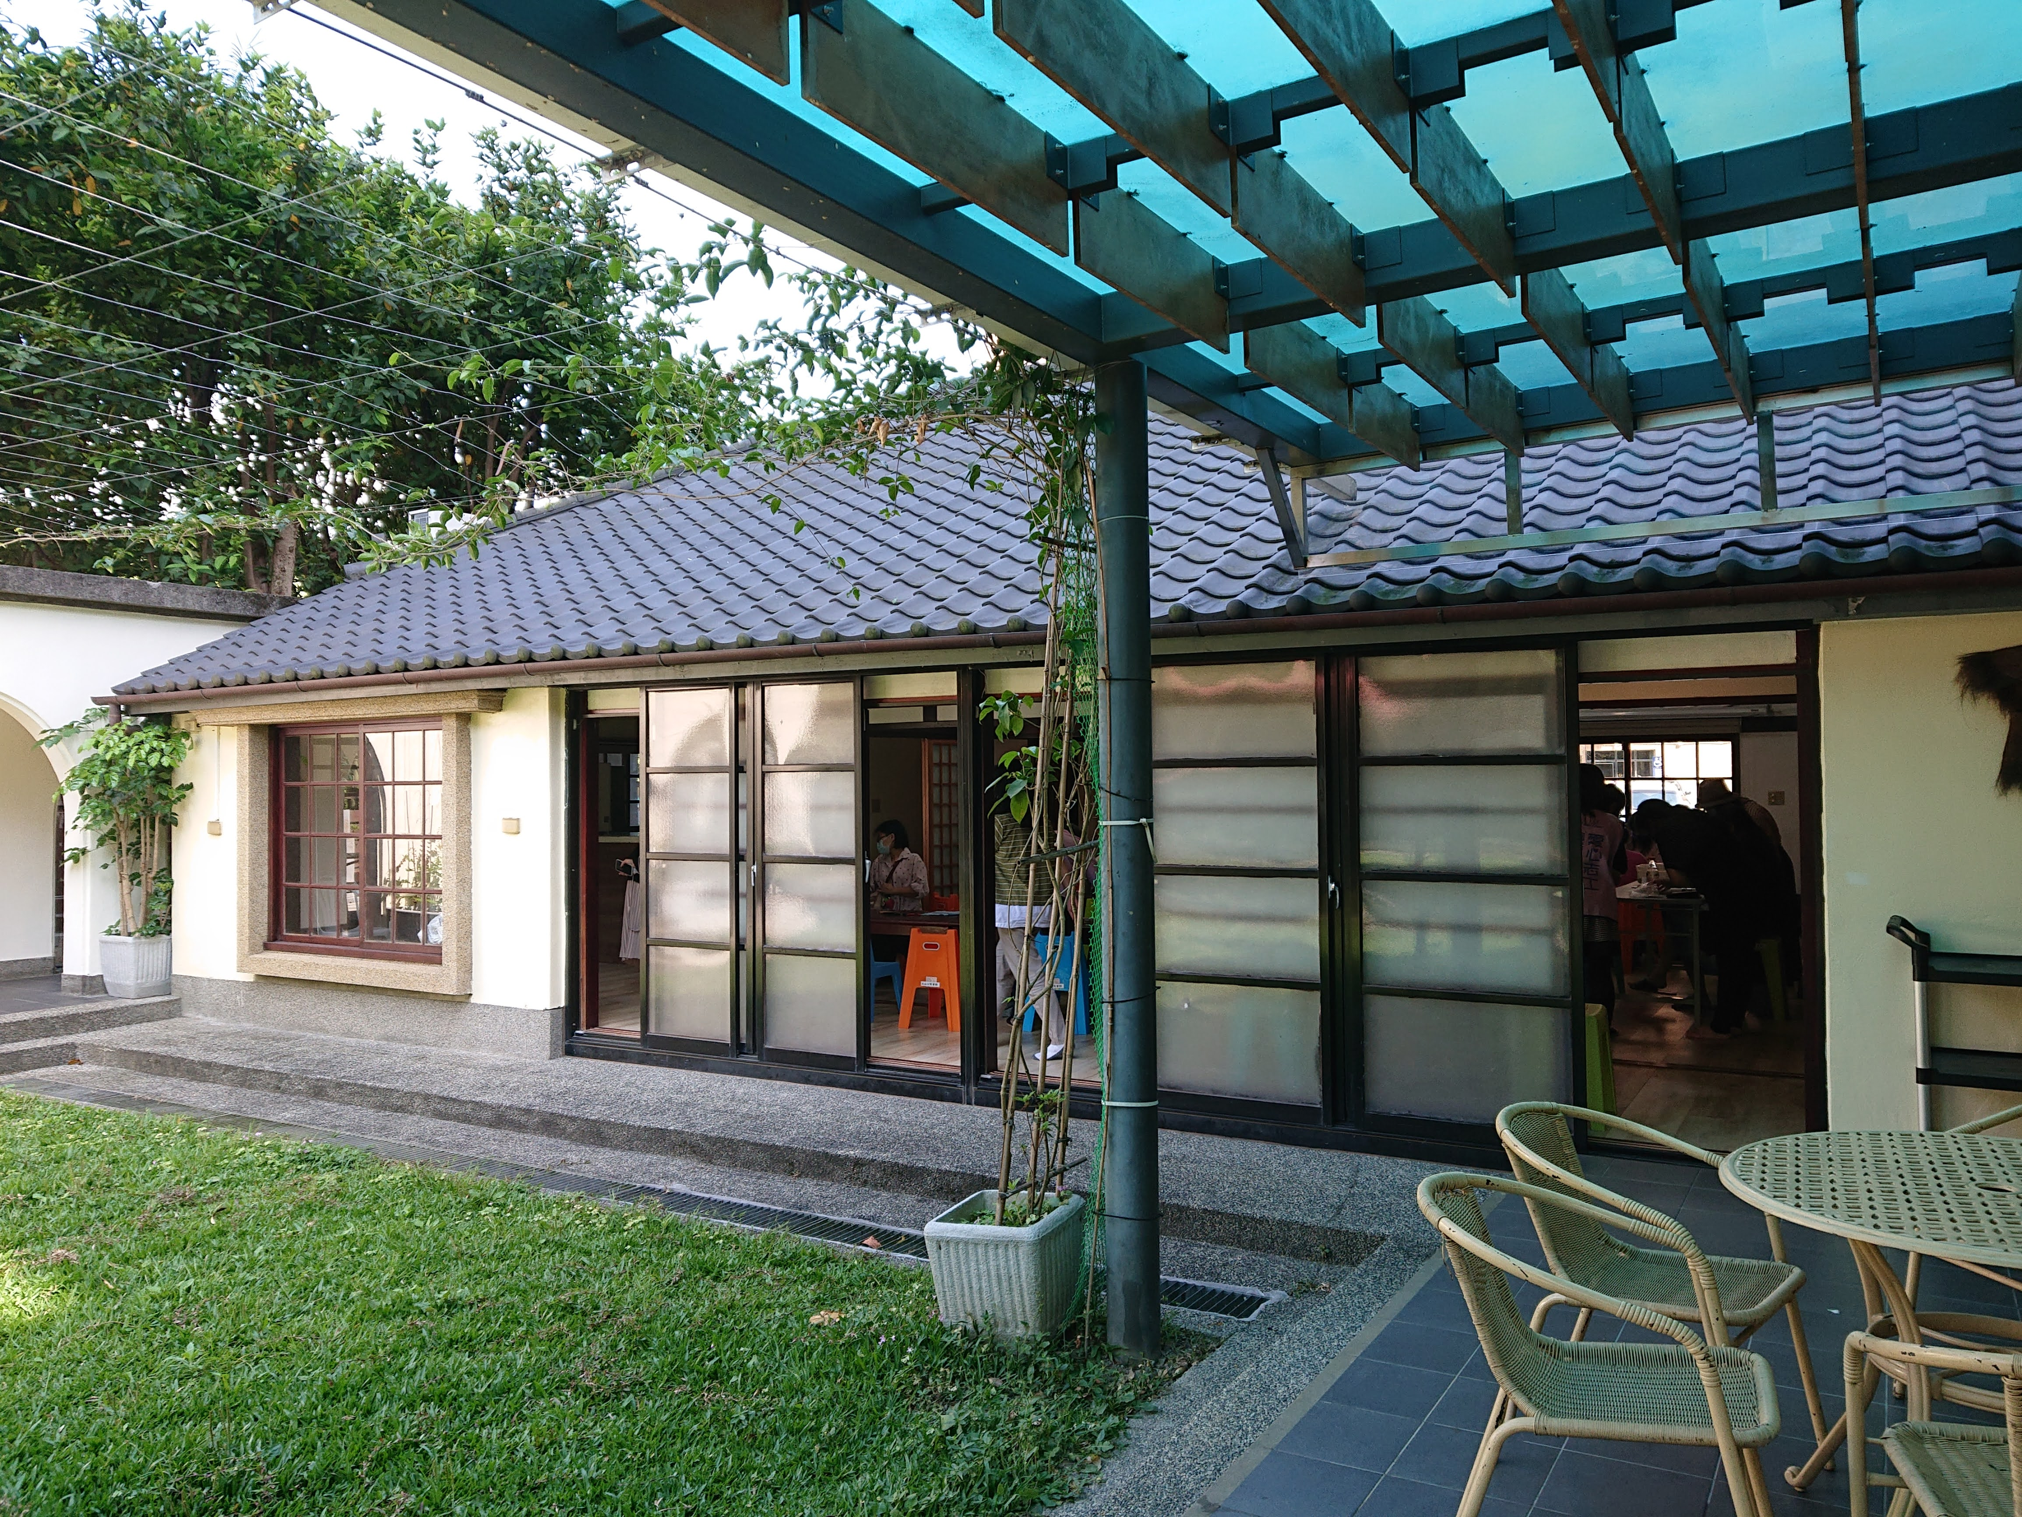
文山公民會館

Slide 28
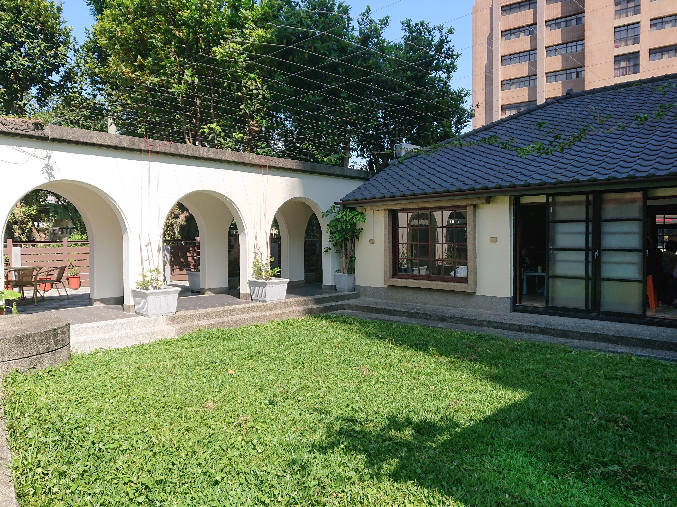
文山公民會館

Slide 29
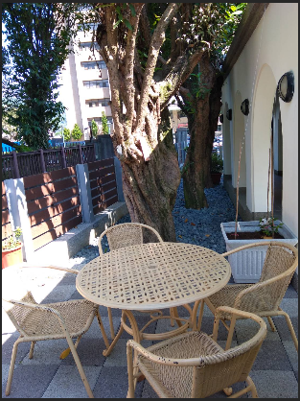

Slide 30

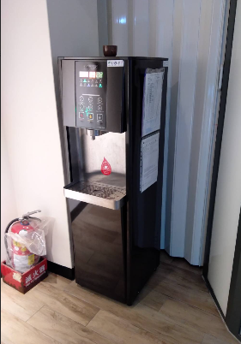
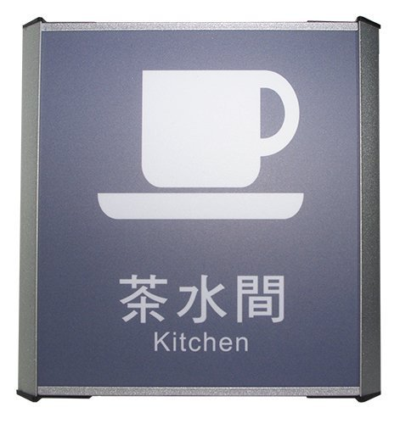
口渴了，怎麼辦呢？

Slide 31
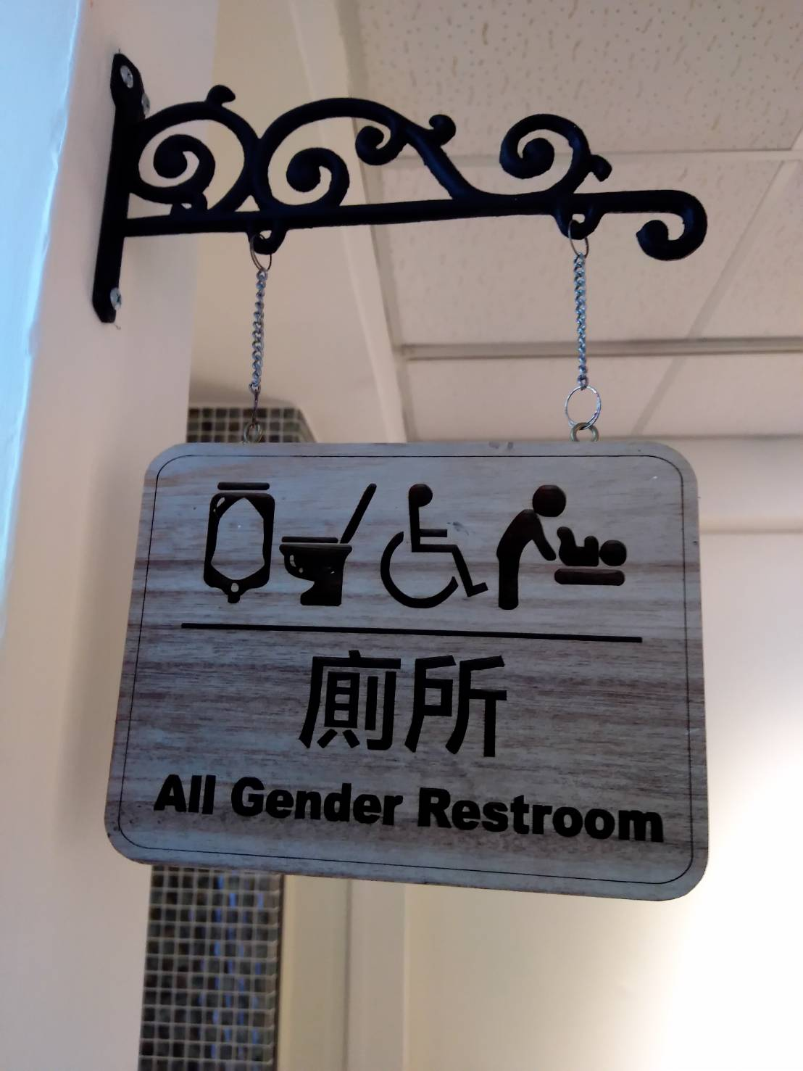

想上廁所，怎麼辦？

Slide 32
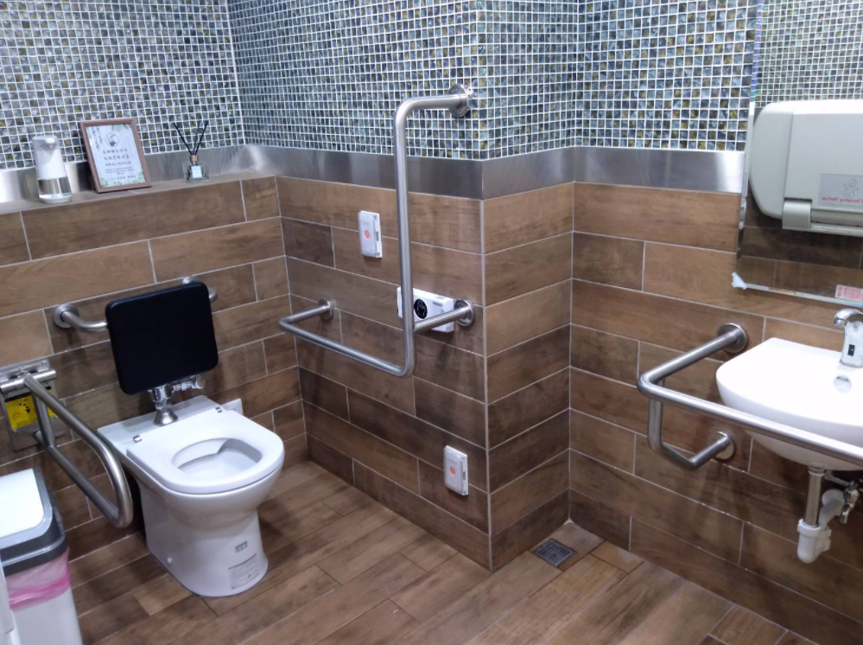
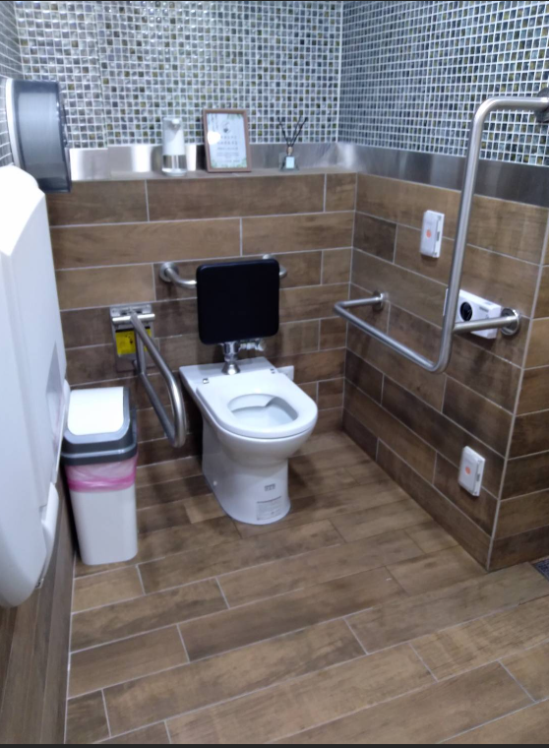

Slide 33
社區教學注意事項
走路安全
參觀禮儀

